Slide 1
Операционные системы
Лекция 5. Синхронизация потоков/процессов и межпроцессная коммуникация. Часть 1

Slide 2
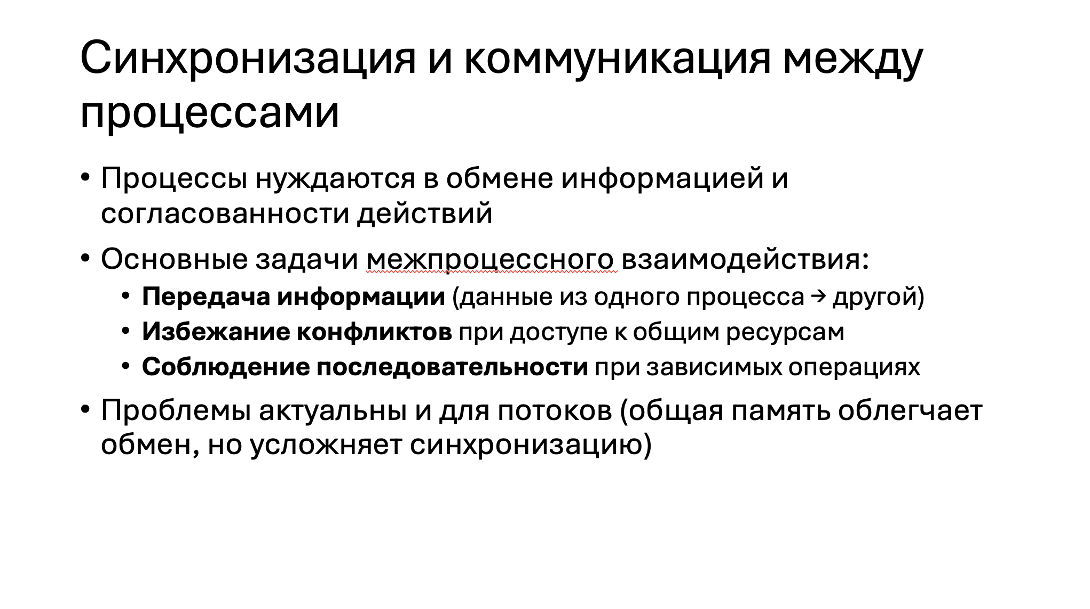

Slide 3
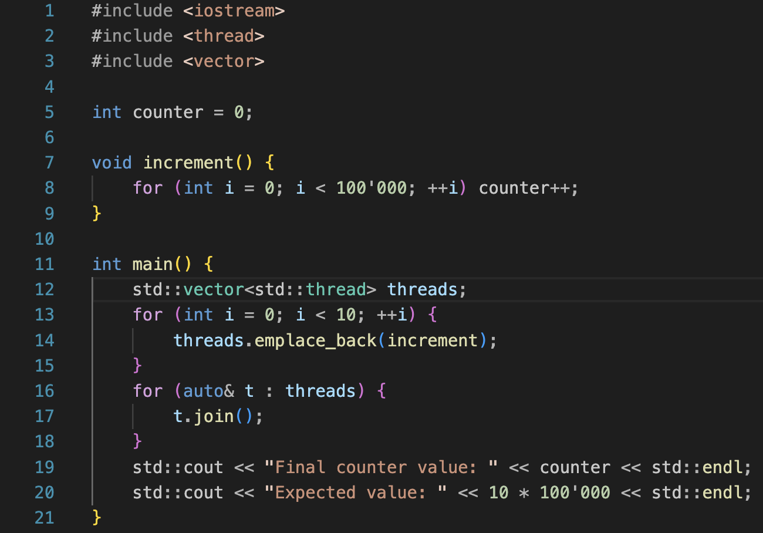
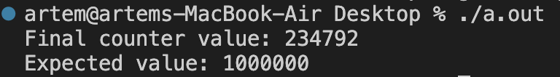

Slide 4
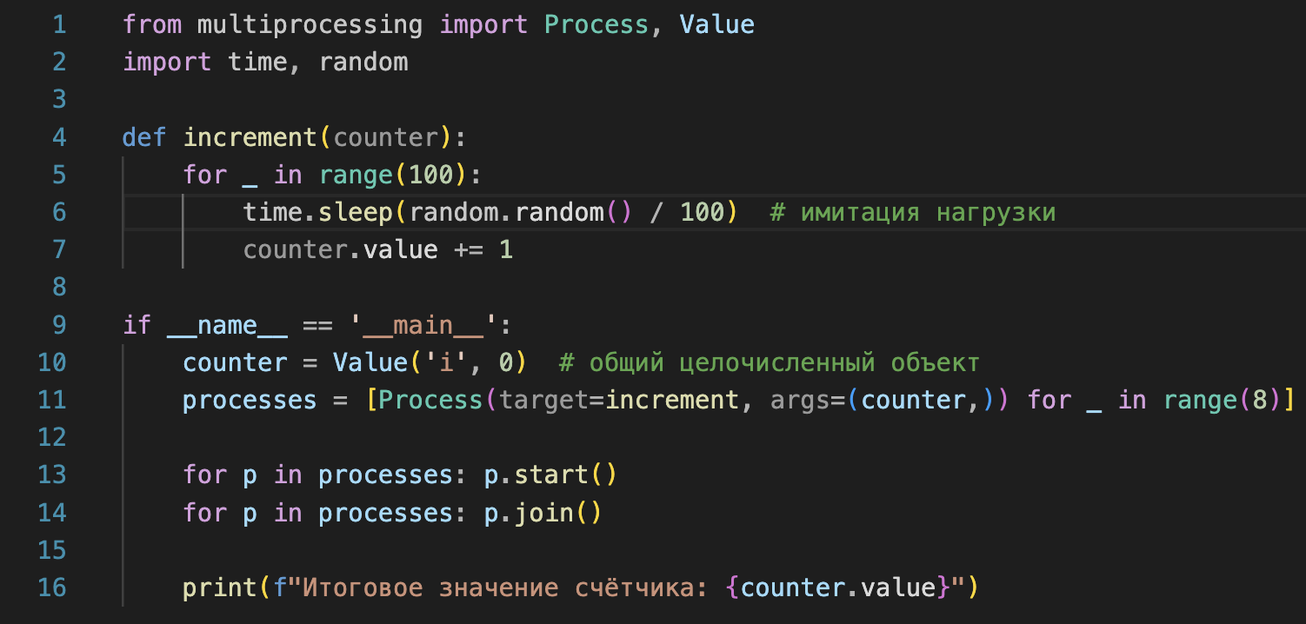
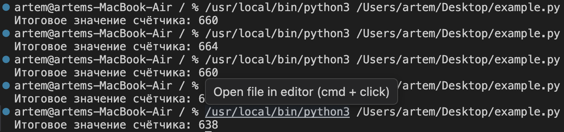

Slide 5
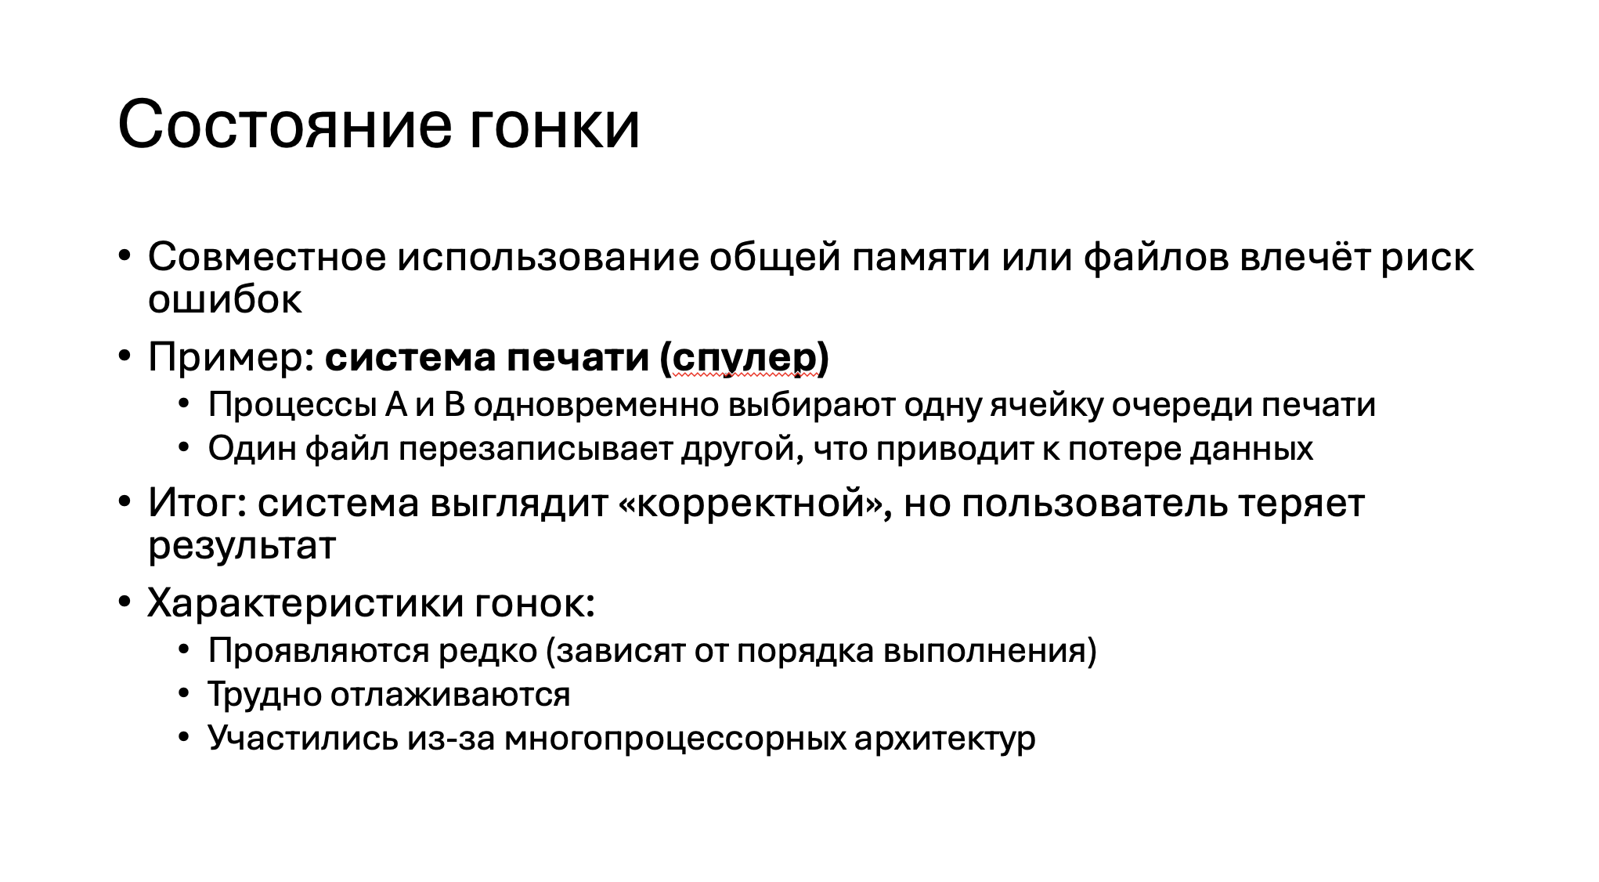

Slide 6
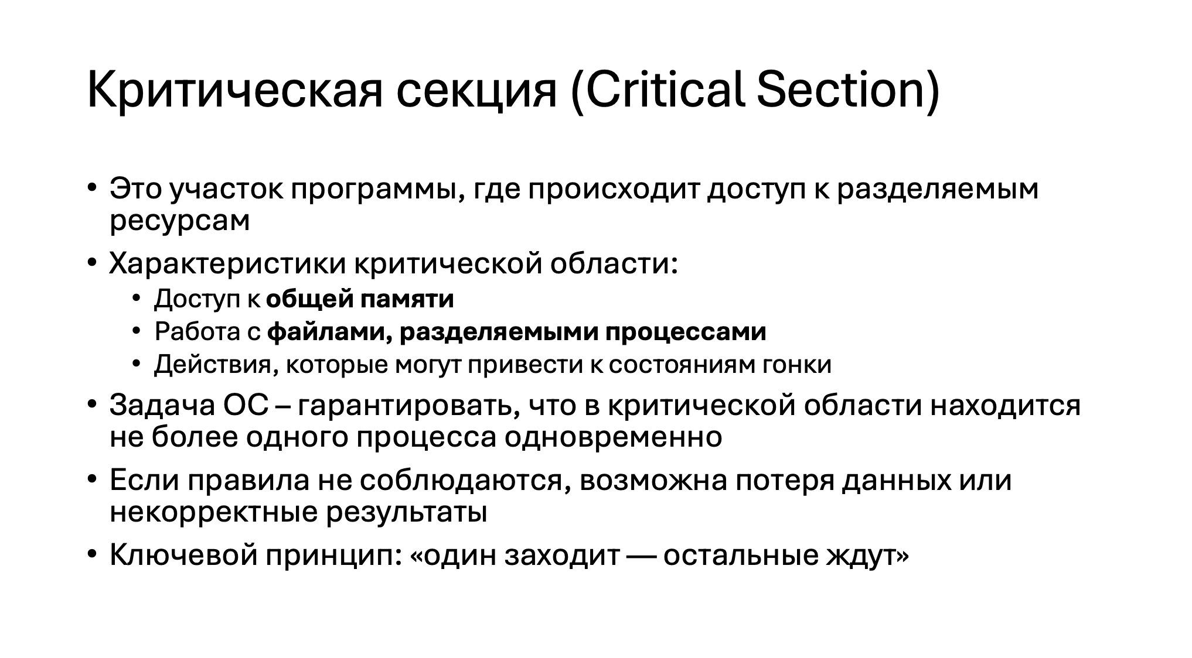

Slide 7
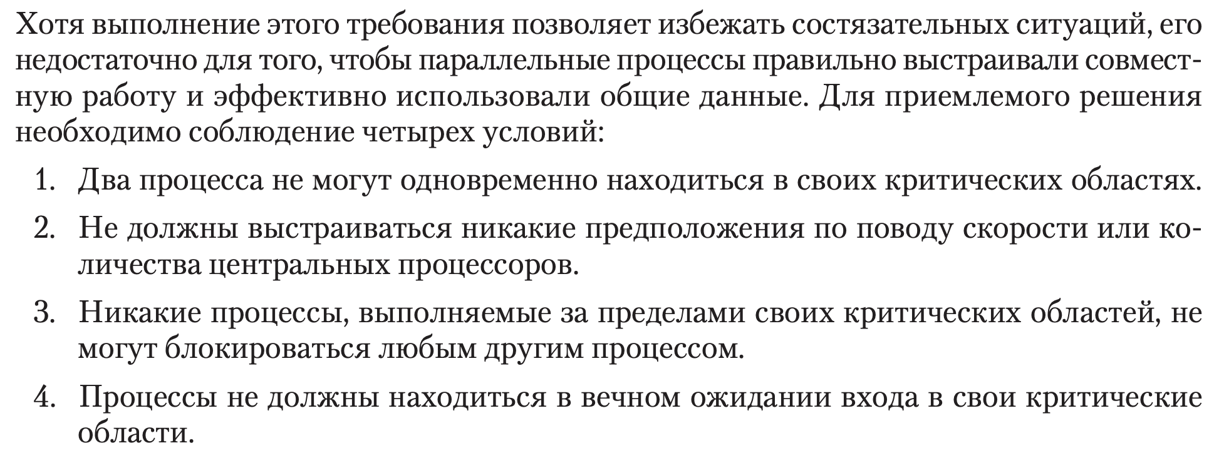

Slide 8
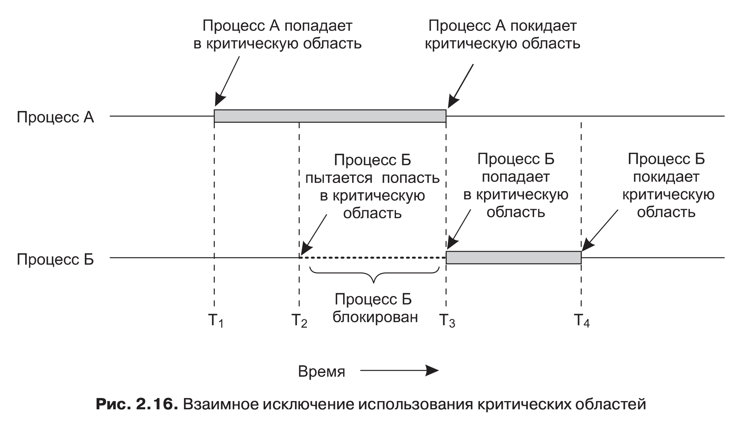

Slide 9
Запрещение прерываний
В однопроцессорных системах простейшим решением является запрещение всех прерываний каждым процессом сразу после входа в критическую область и их разрешение сразу же после выхода из критической области. При запрещении прерываний не могут осуществляться никакие прерывания по таймеру. Поскольку центральный процессор переключается с одного процесса на другой в результате таймерных или каких-нибудь других прерываний, то при выключенных прерываниях он не сможет переключиться на другой процесс. Поскольку процесс запретил прерывания, он может исследовать и обновлять общую память, не опасаясь вмешательства со стороны любого другого процесса.

Slide 10
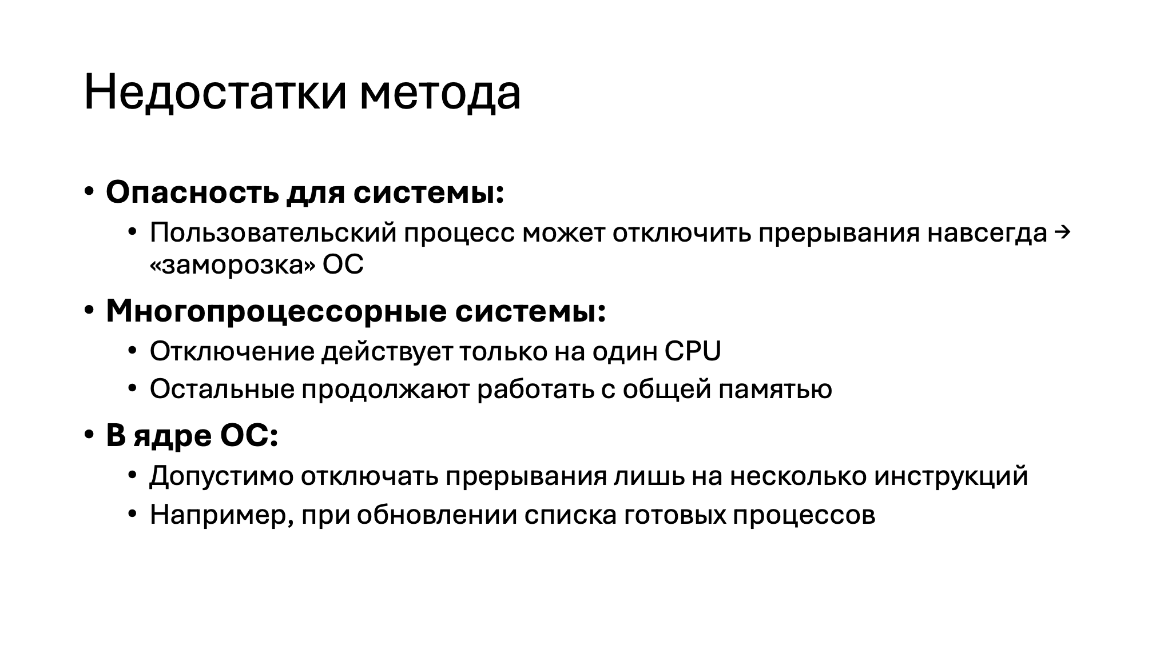

Slide 11
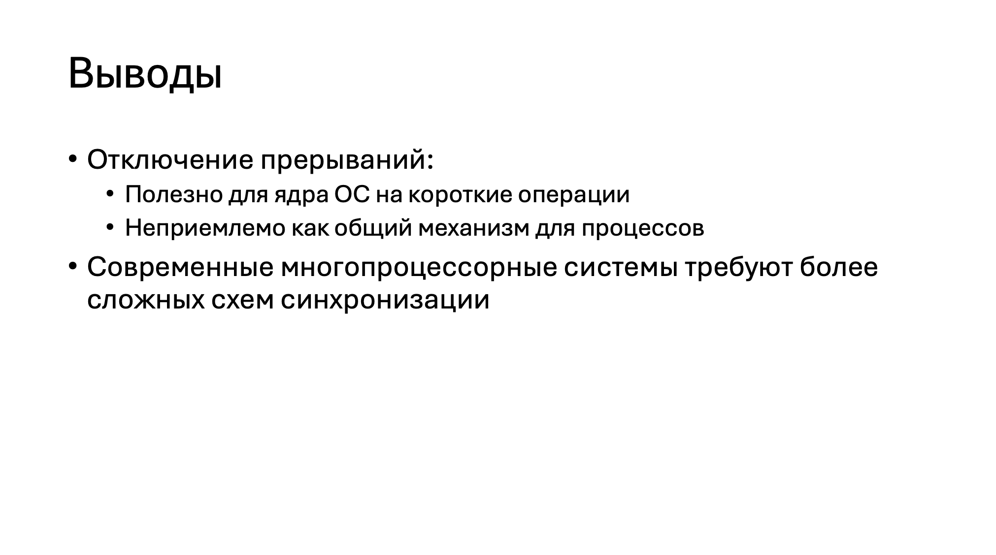

Slide 12
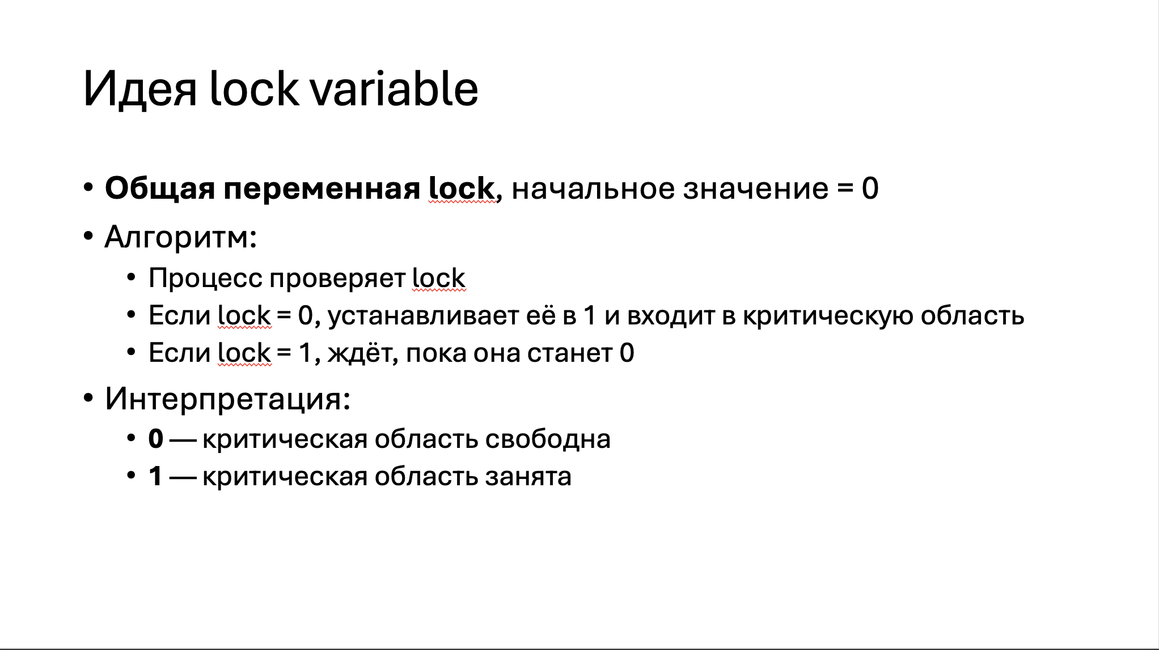

Slide 13
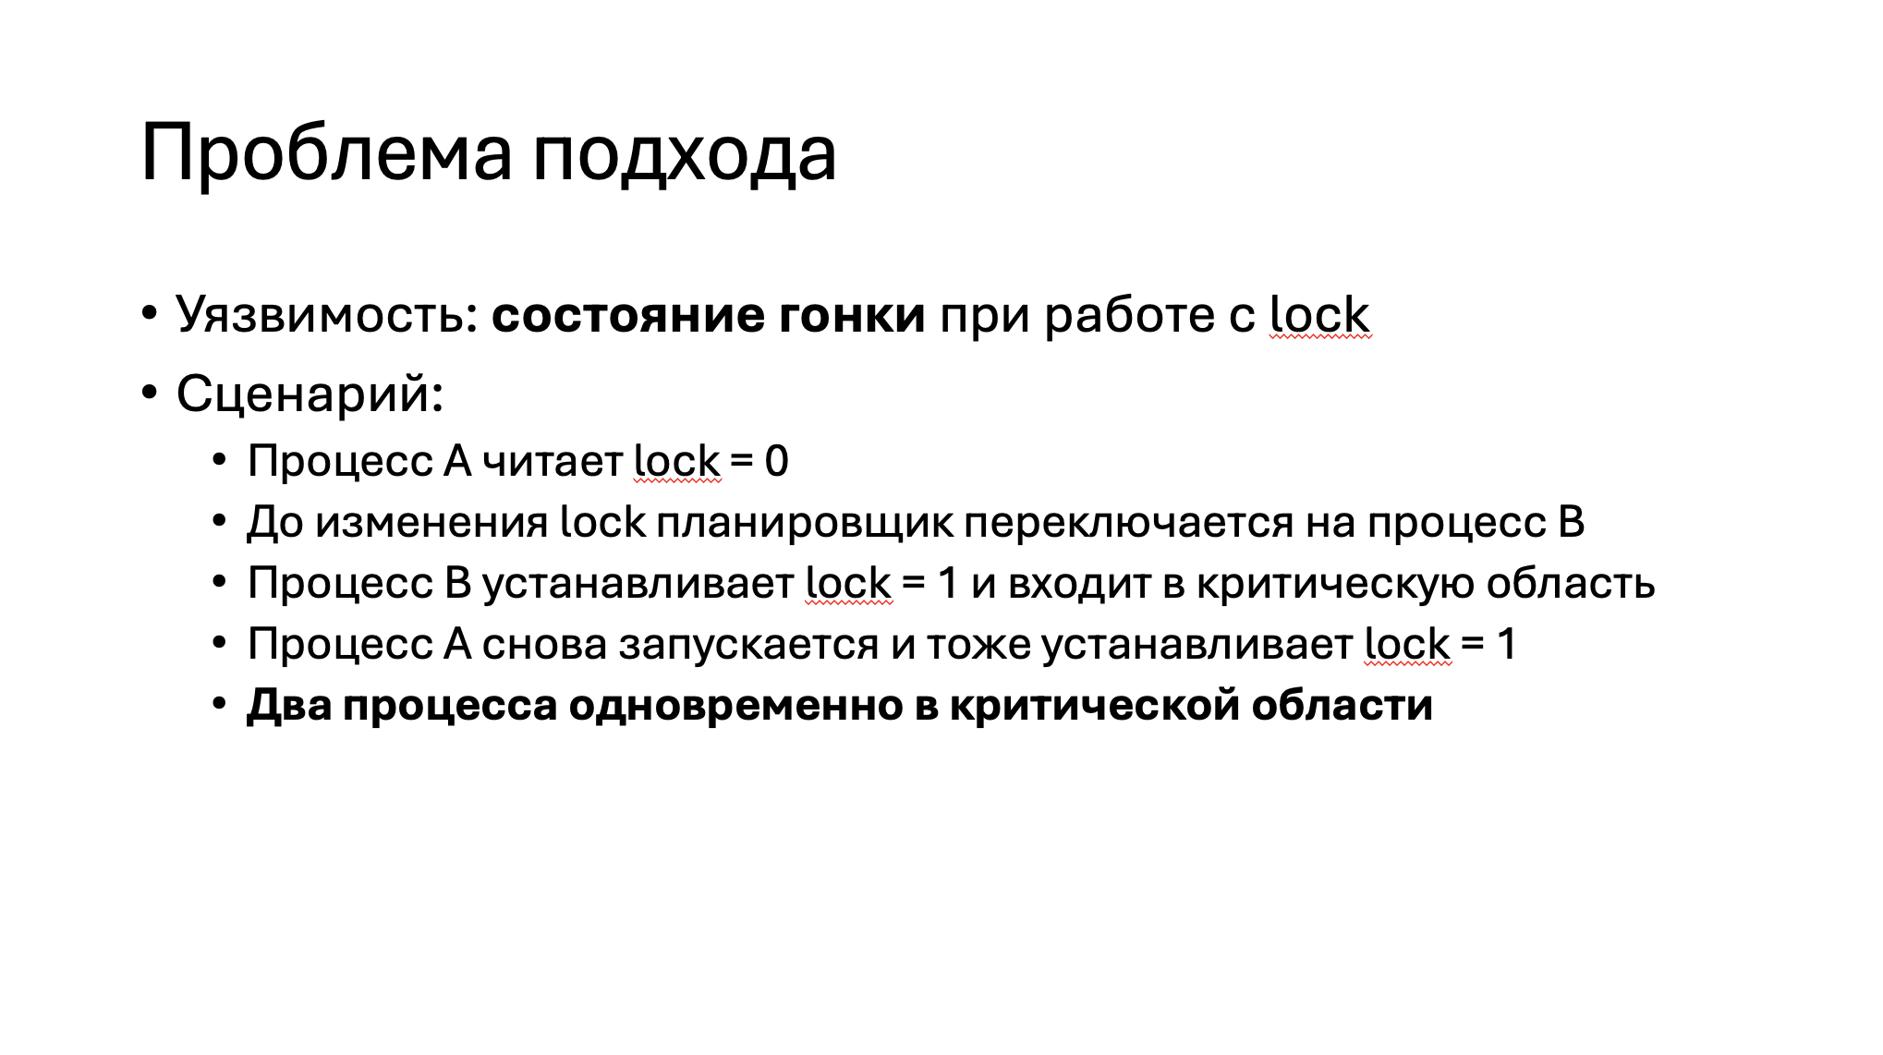

Slide 14
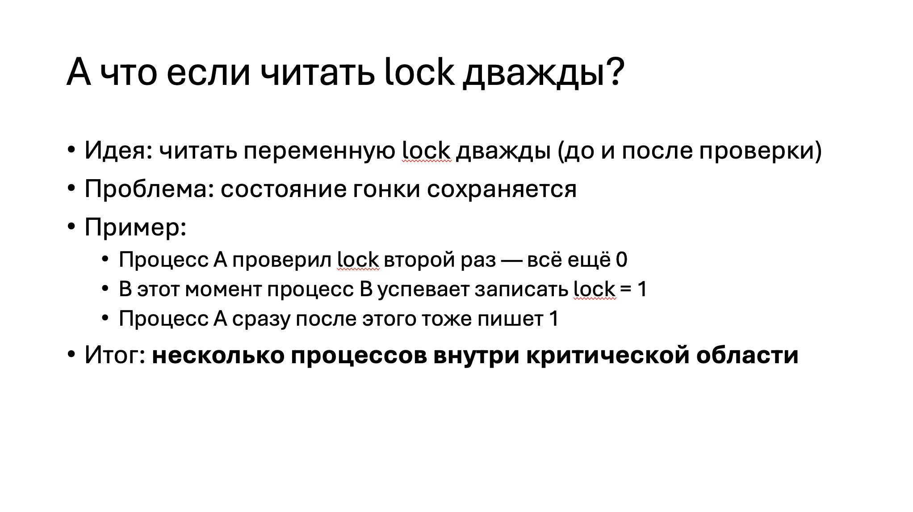

Slide 15
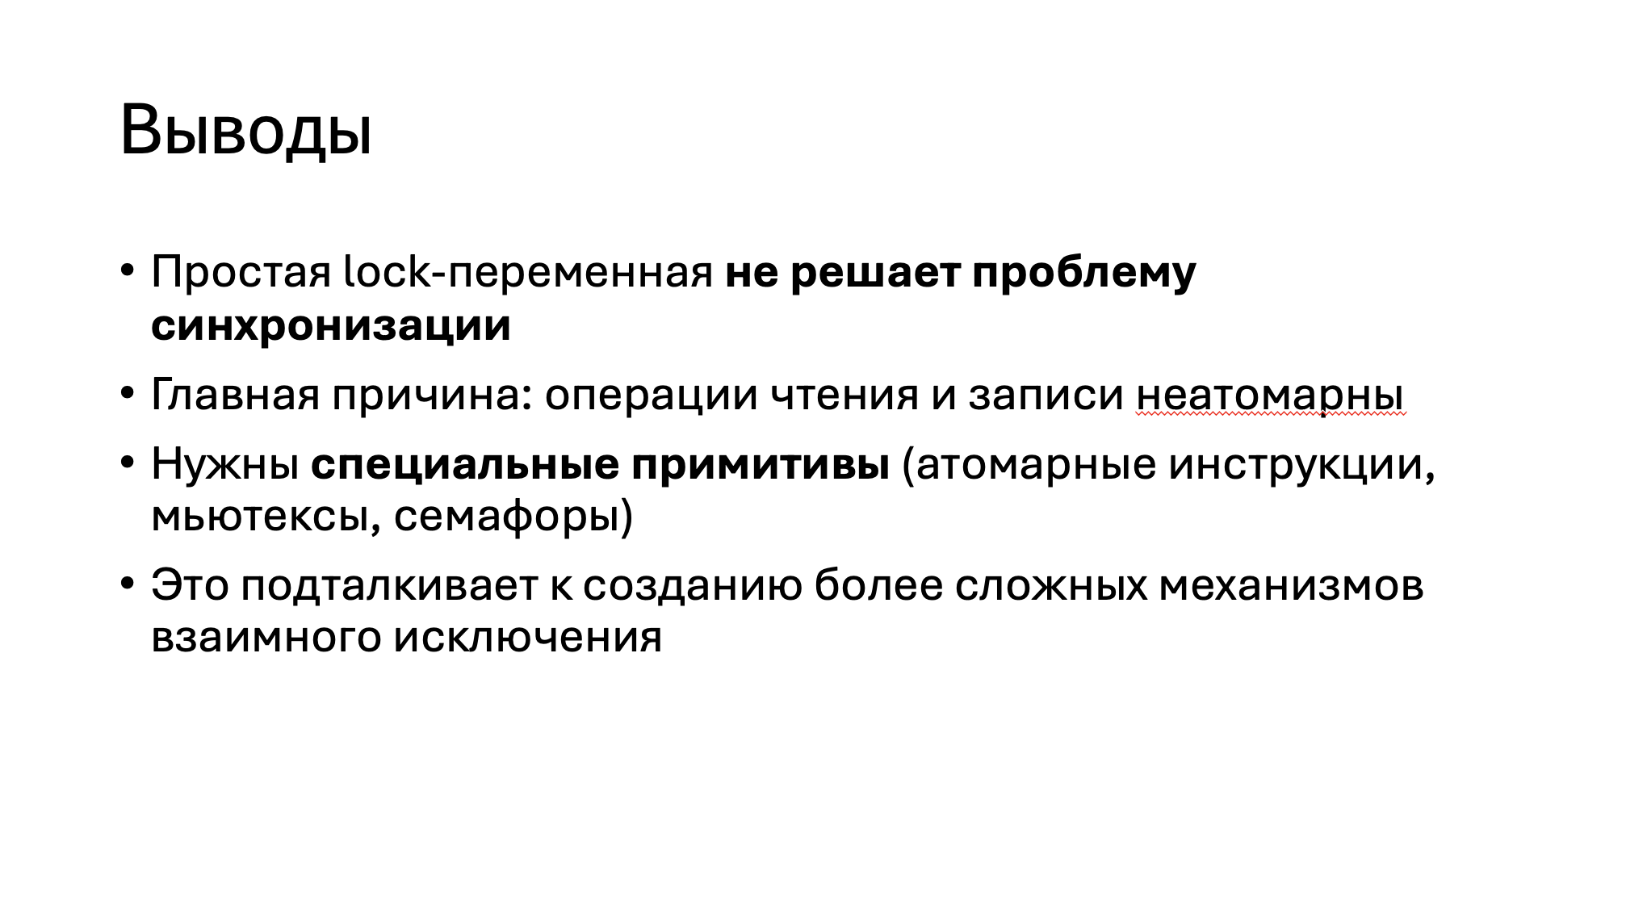

Slide 16
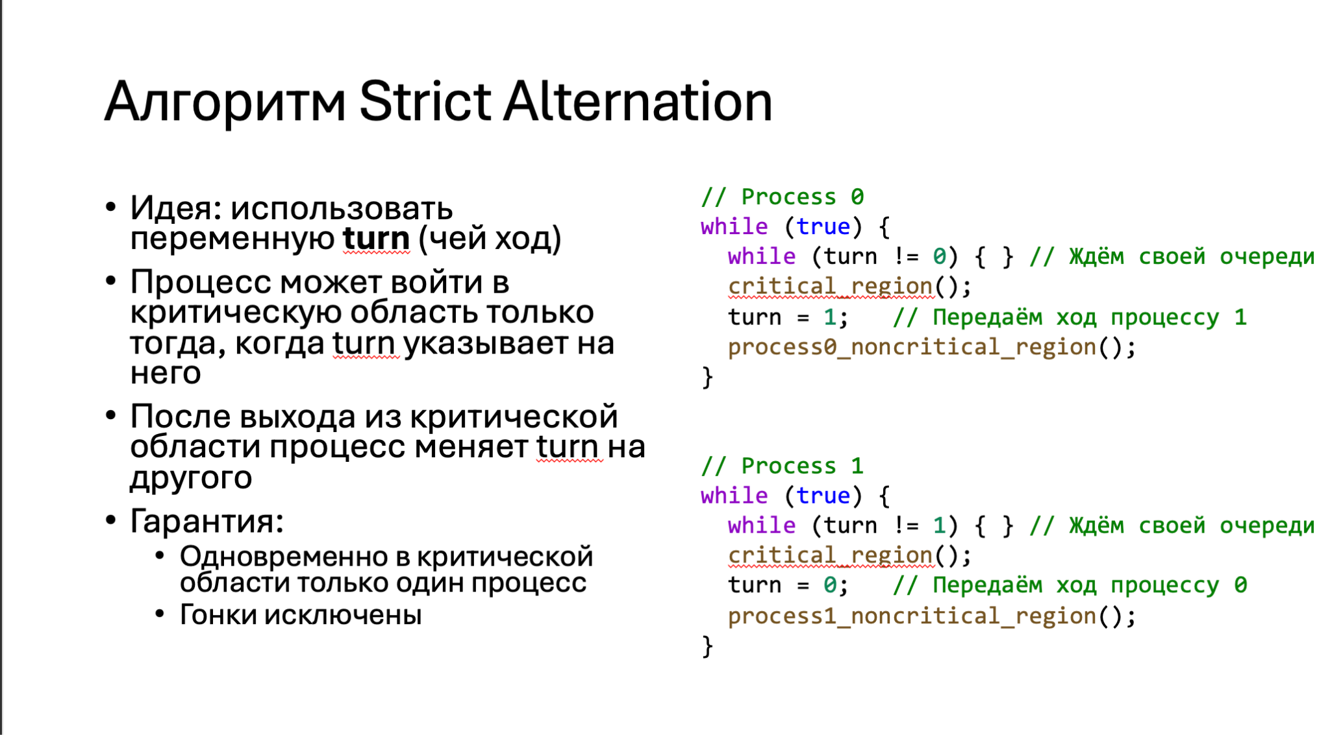

Slide 17
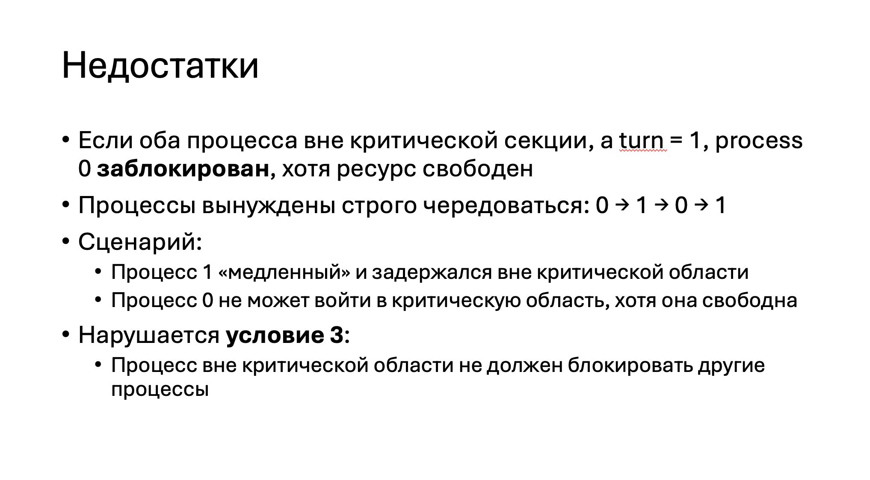

Slide 18
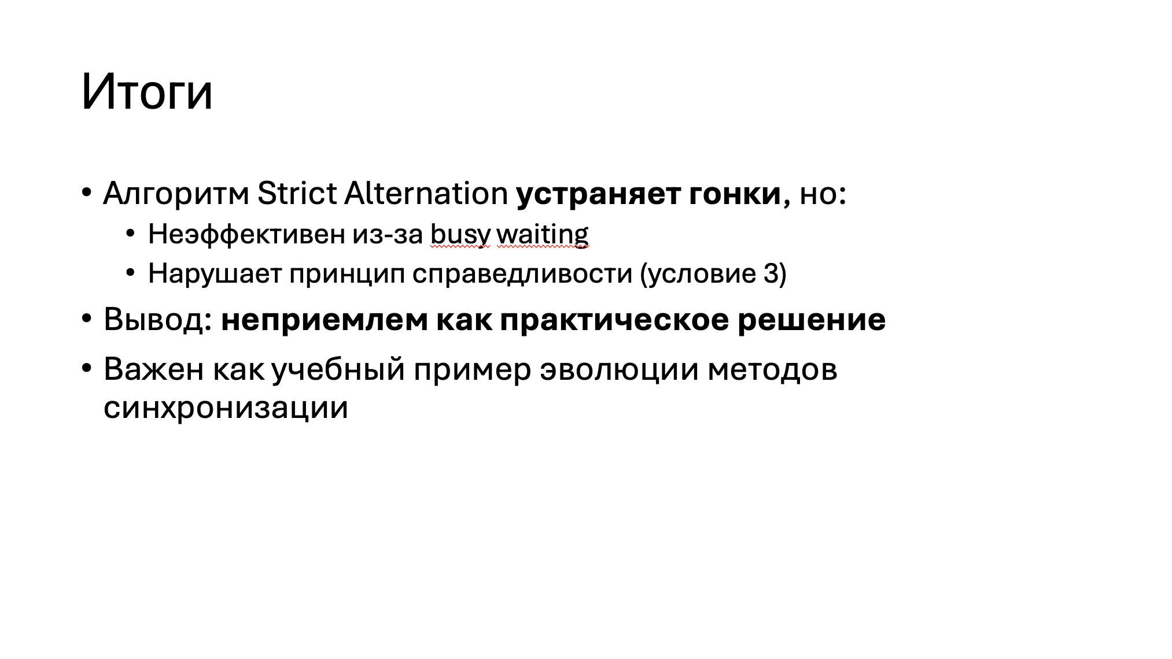

Slide 19
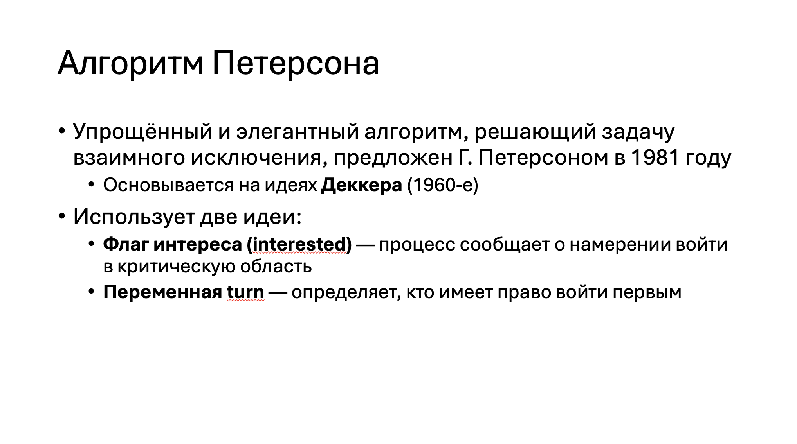

Slide 20
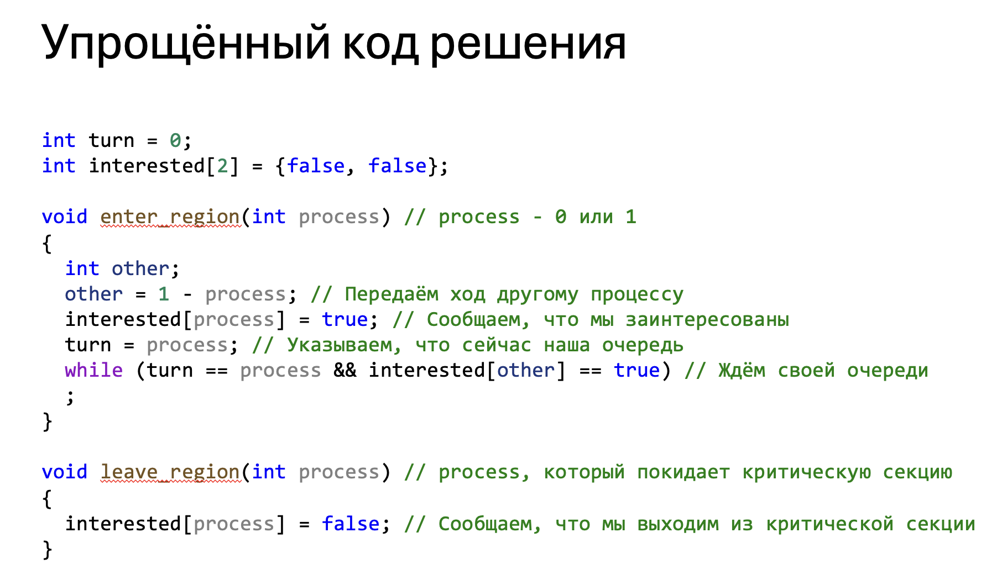

Slide 21
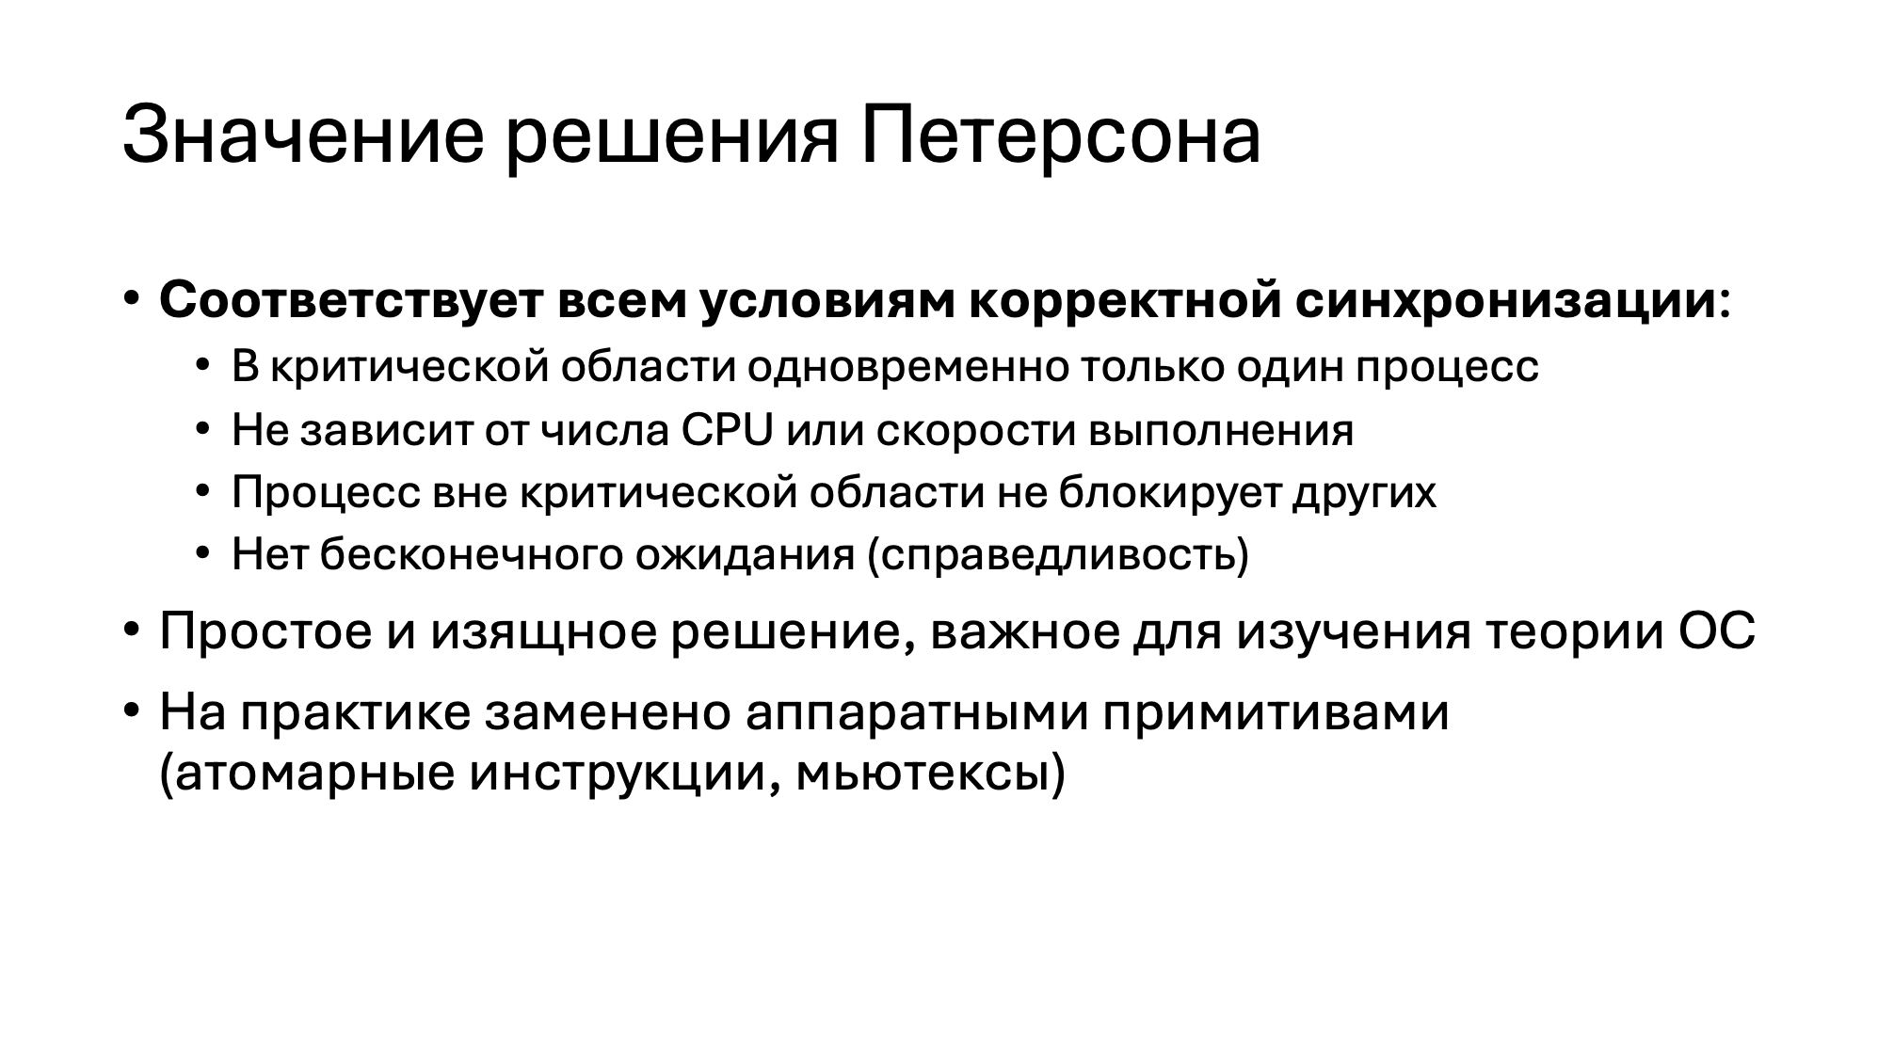

Slide 22
Недостатки программных методов синхронизации

Slide 23
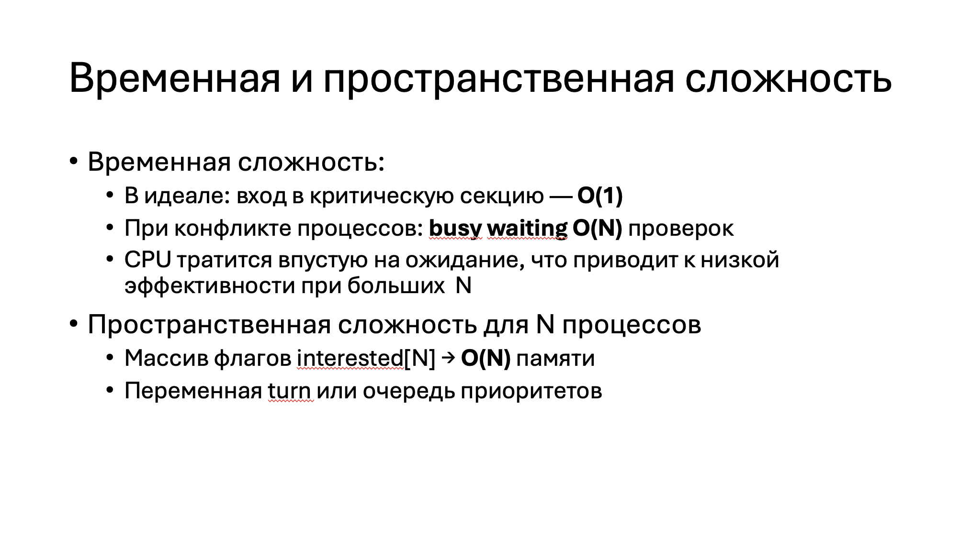

Slide 24
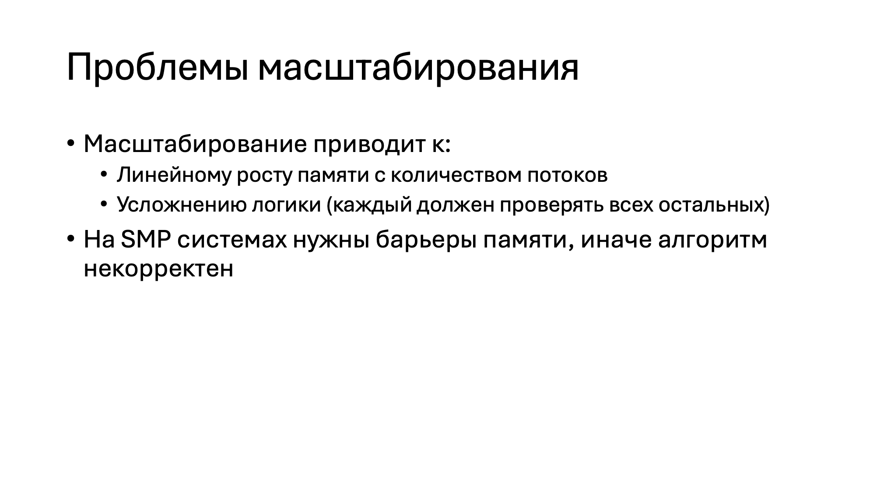

Slide 25
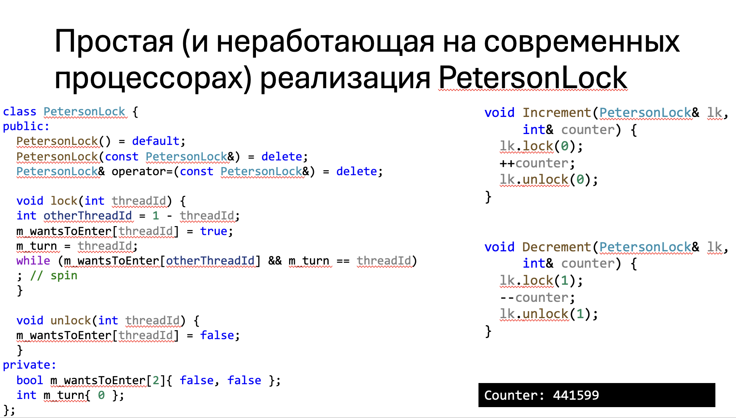

Slide 26
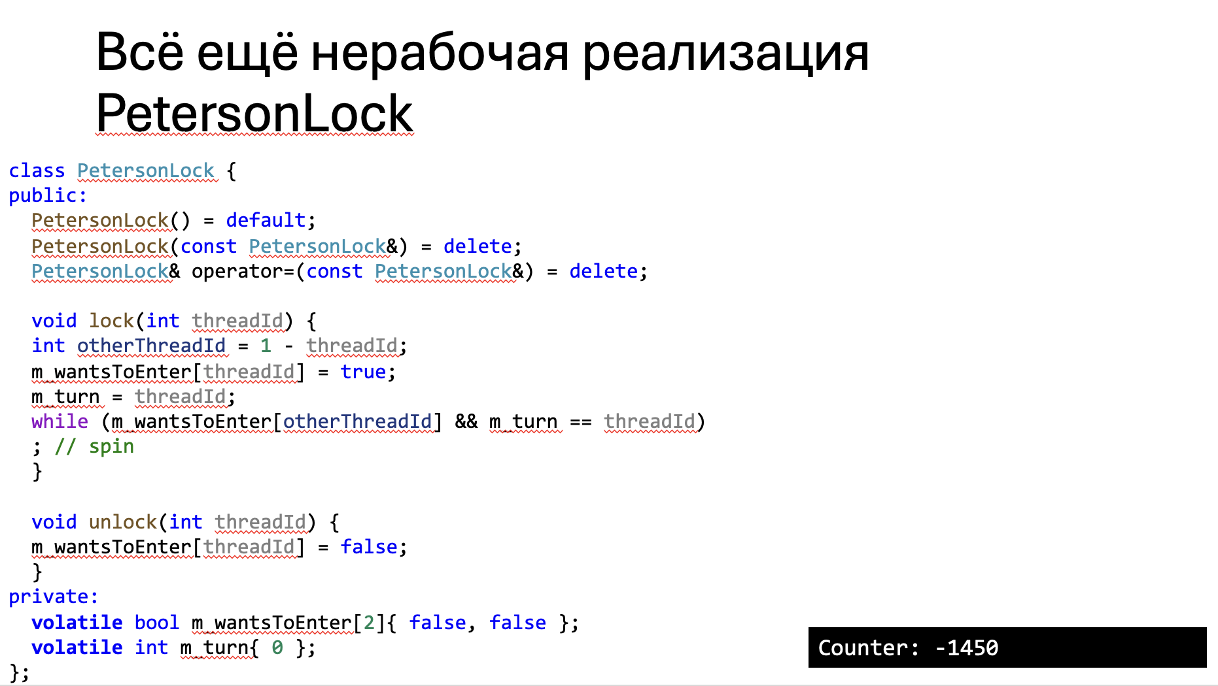

Slide 27
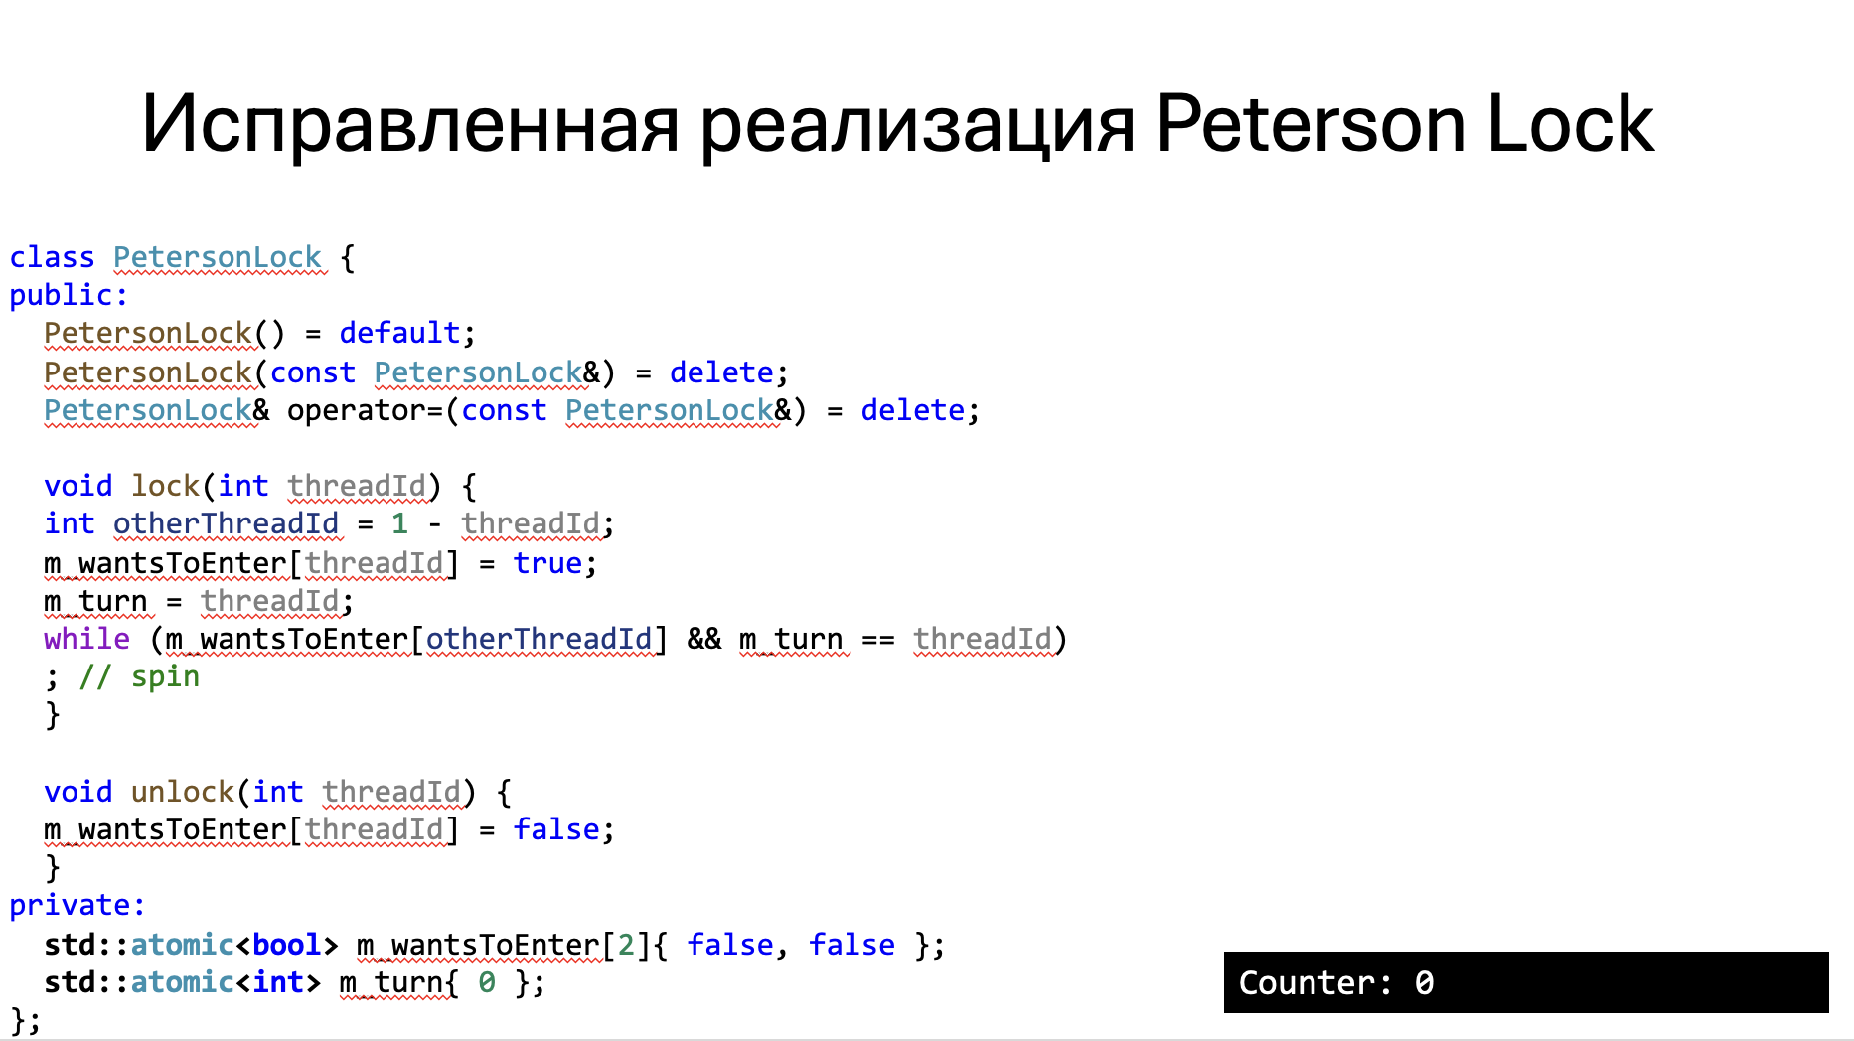

Slide 28
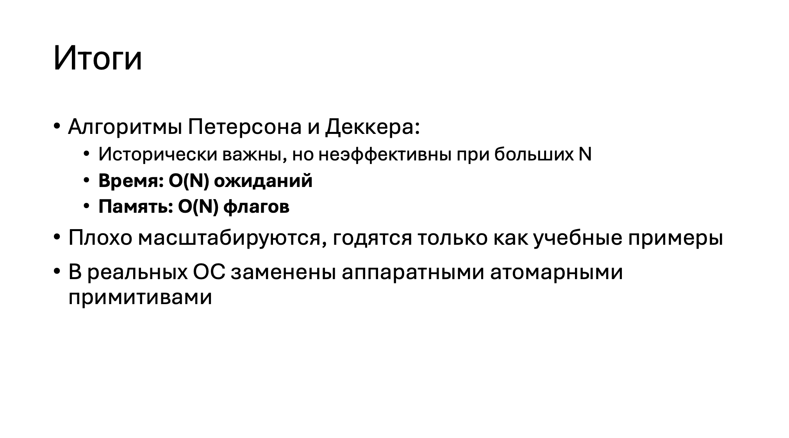

Slide 29
TSL (Test and Set Lock)

Slide 30
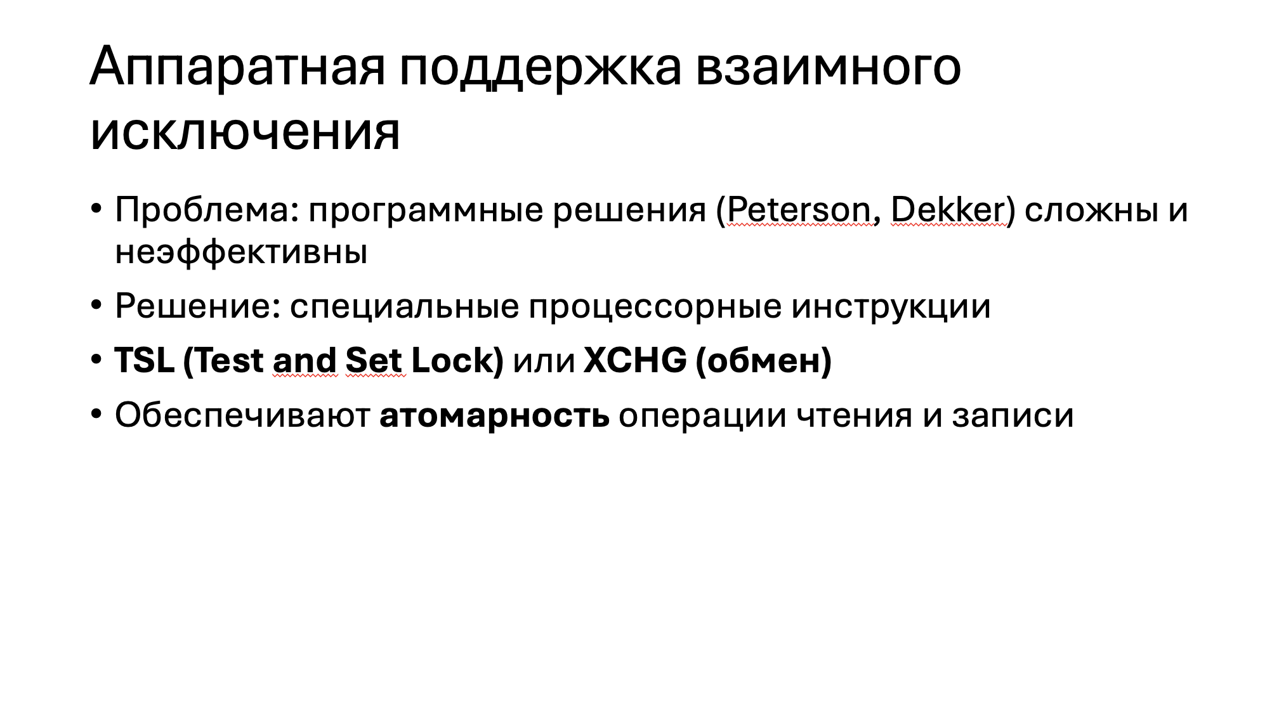

Slide 31
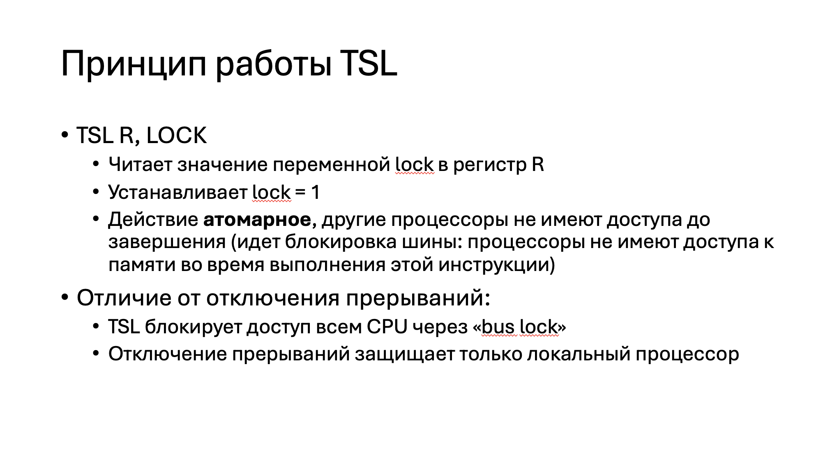

Slide 32
Следует заметить, что блокировка шины памяти существенно отличается от запрета на прерывания. Если при выполнении чтения слова памяти с последующей записью в него запретить прерывания, ничто не помешает второму центральному процессору, подключенному к шине памяти, получить доступ к слову между чтением и записью. Получается, что запрет прерываний на процессоре 1 не оказывает абсолютно никакого воздействия на процессор 2. Перекрыть процессору 2 доступ к памяти, пока процессор 1 не завершит выполнение команды, можно только одним способом — заблокировав шину, а для этого требуется специальное оборудование (в основном для этого используется линия шины, сигнал на которой блокирует шину, исключая к ней доступ всех процессоров, кроме того, который ее заблокировал).

Slide 33
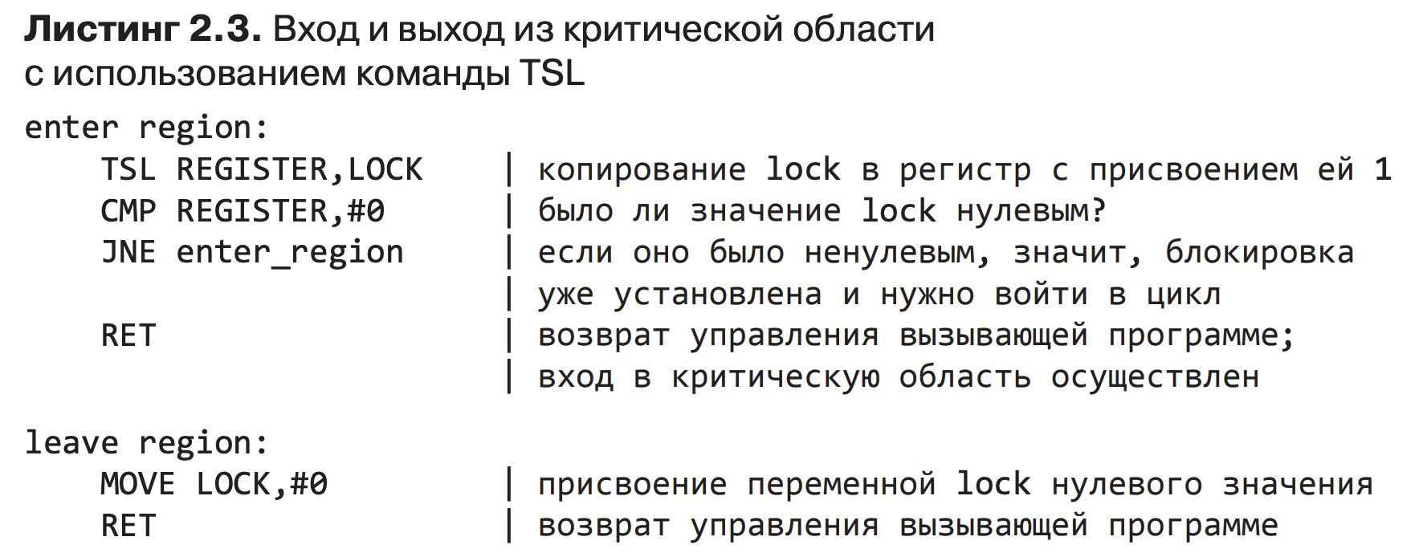

Slide 34
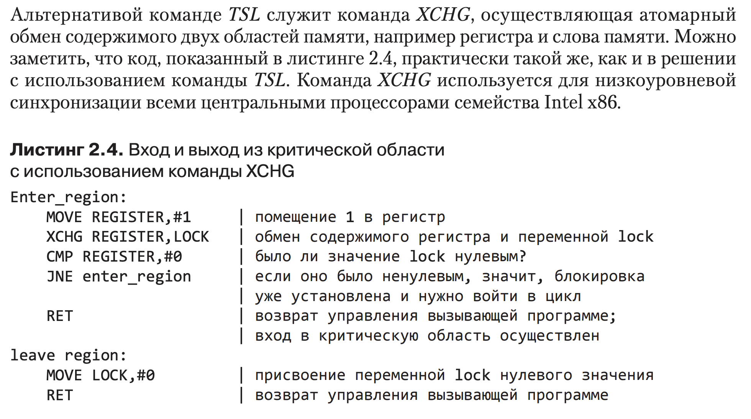

Slide 35
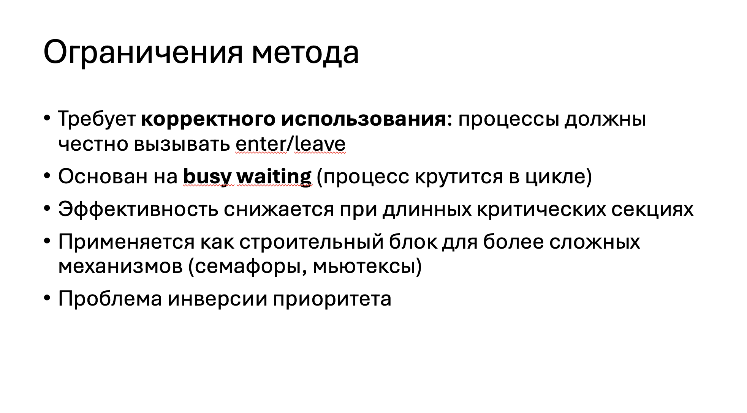

Slide 36
Спинлоки

Slide 37
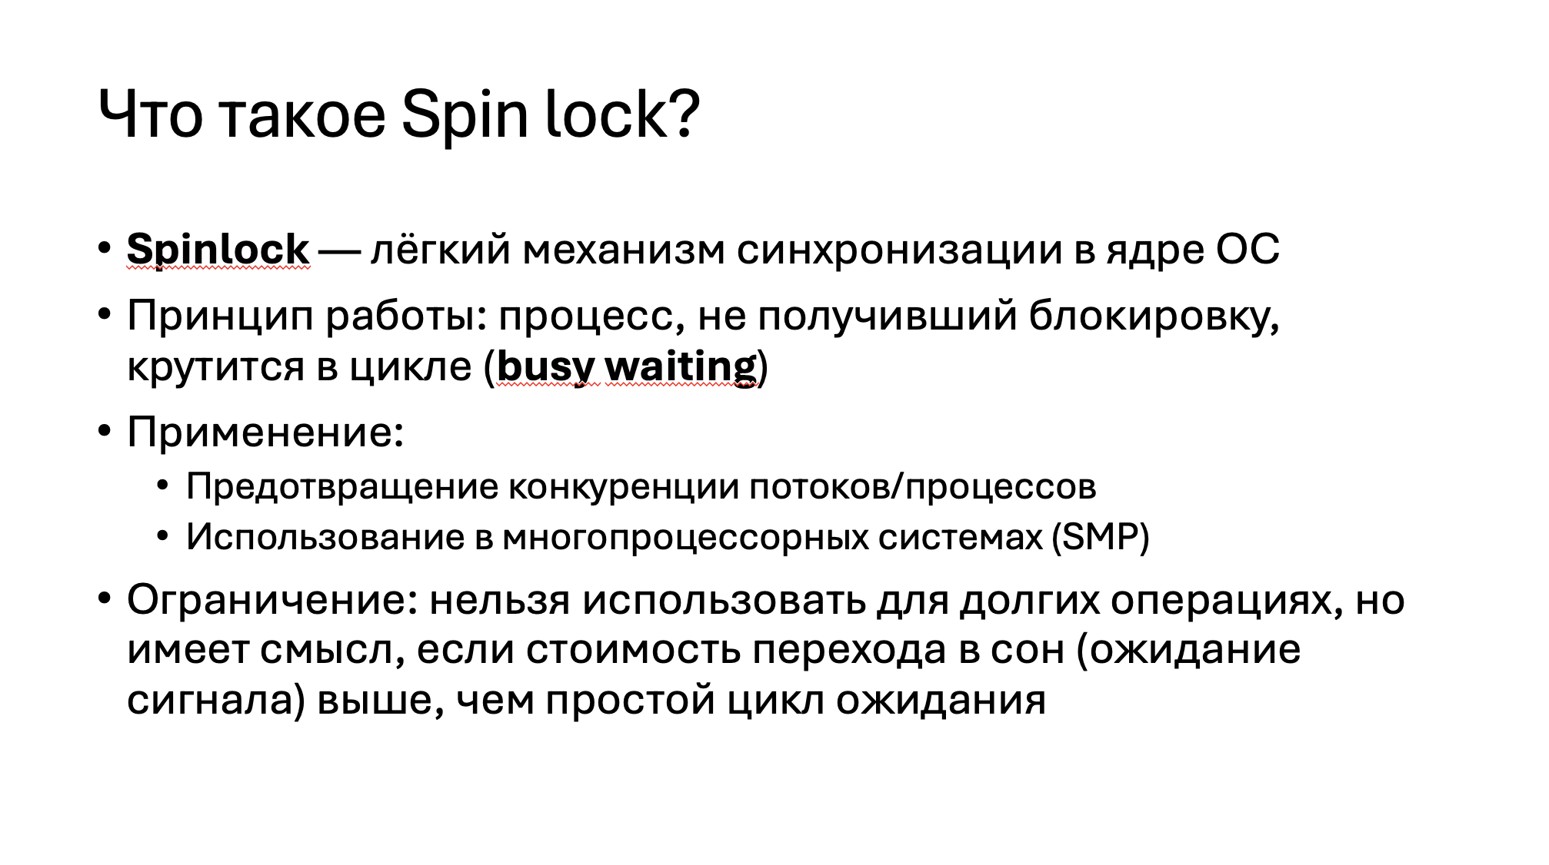

Slide 38
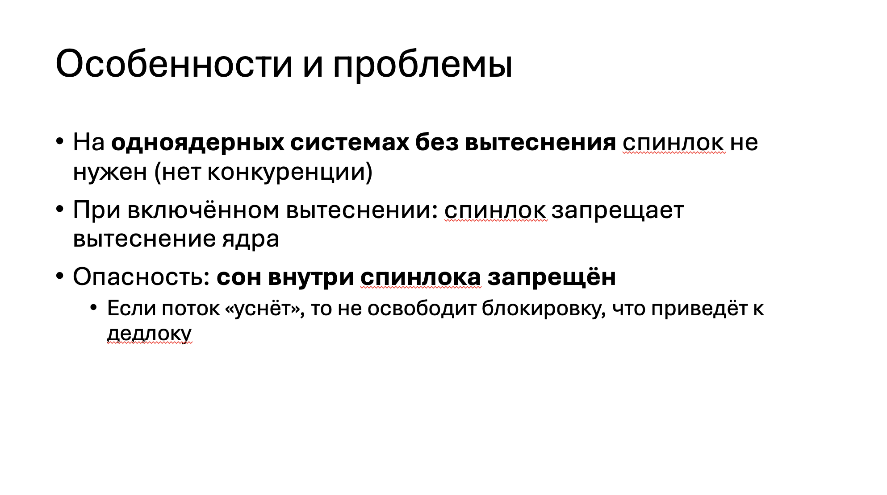

Slide 39
Сон и пробуждение

Slide 40
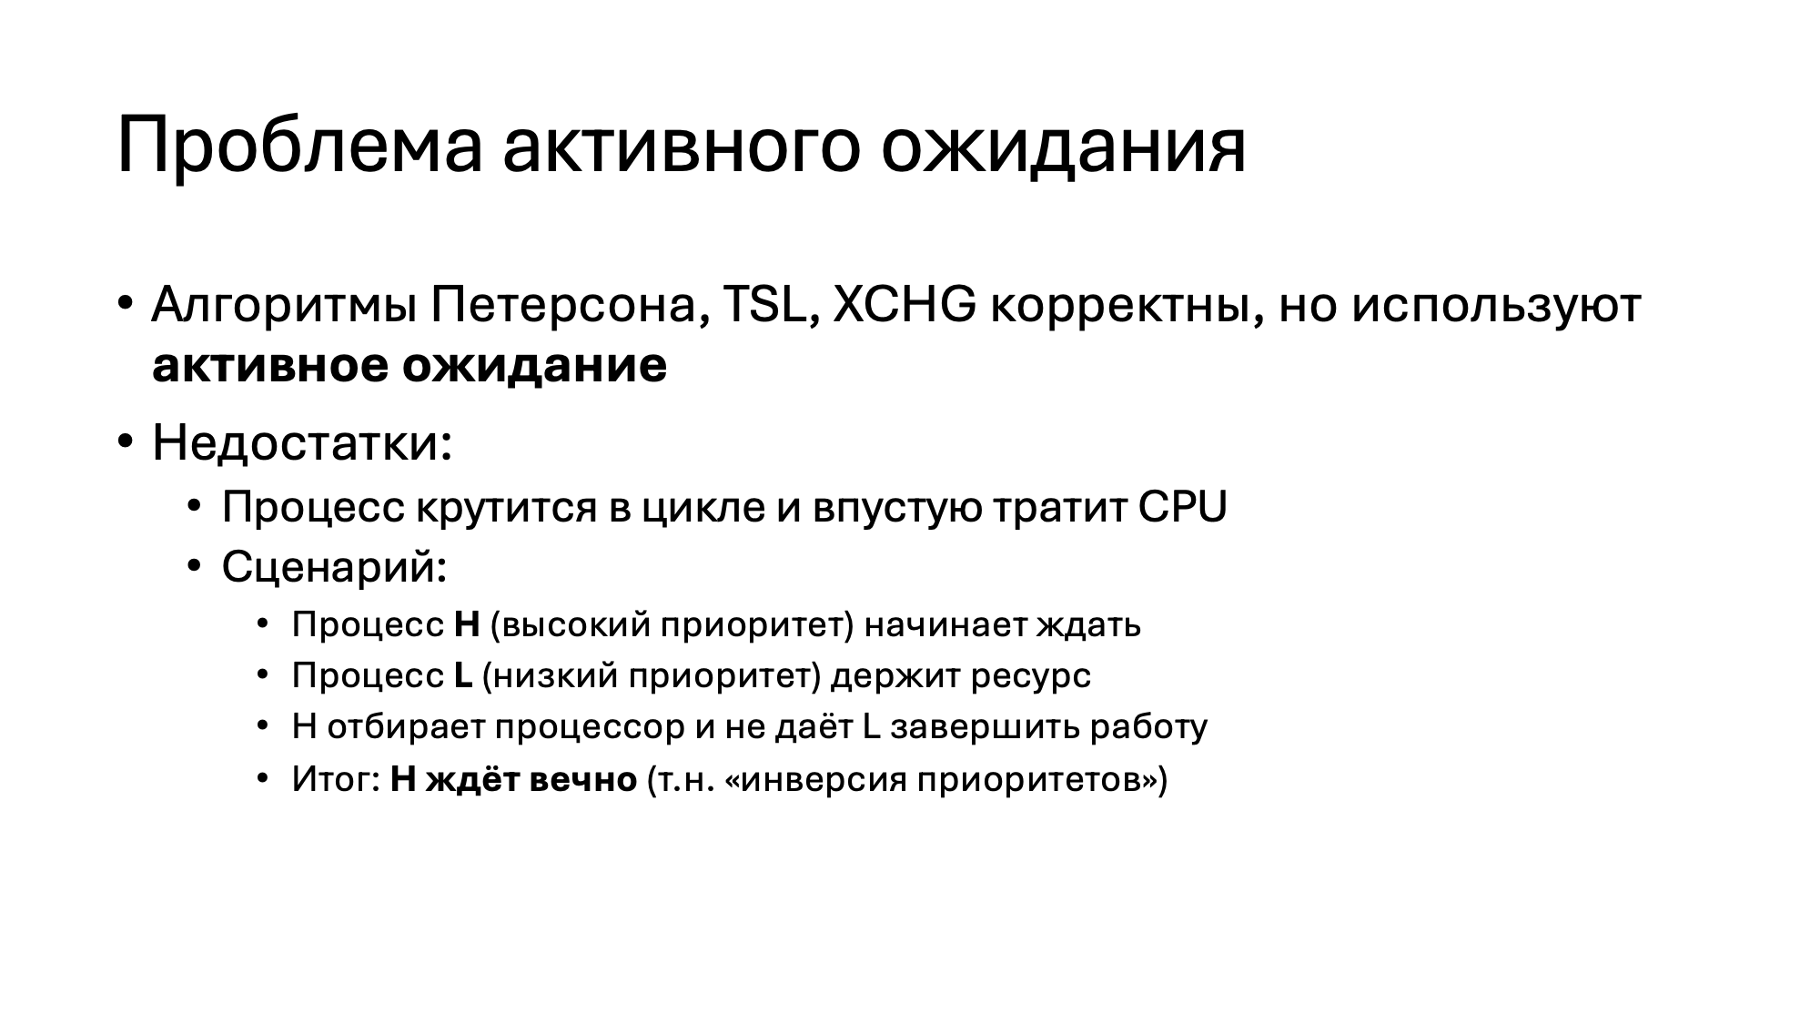

Slide 41
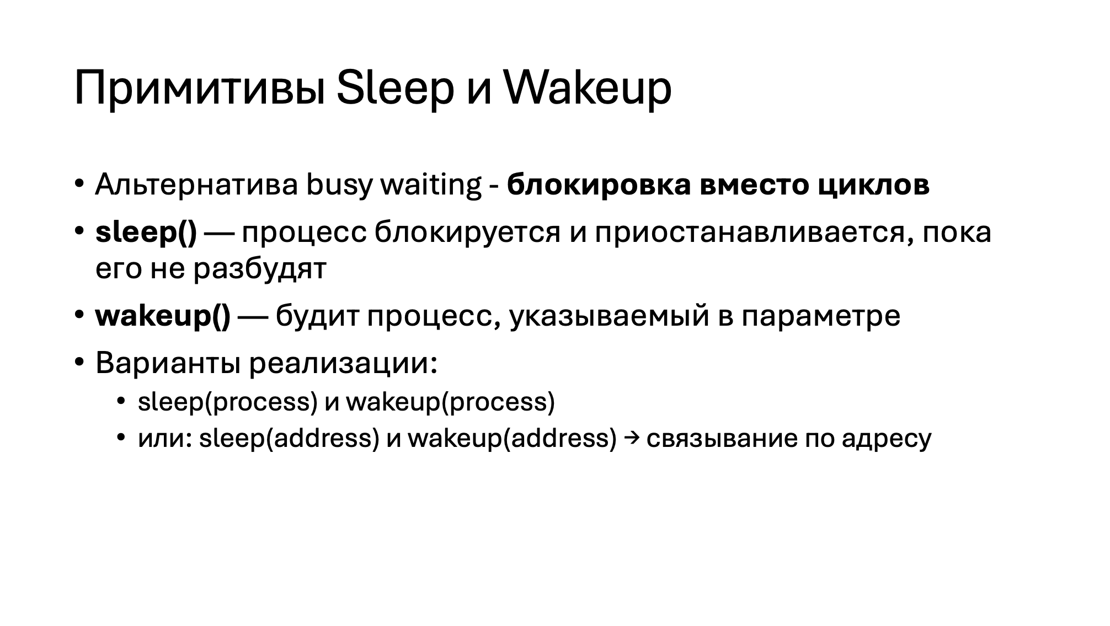

Slide 42
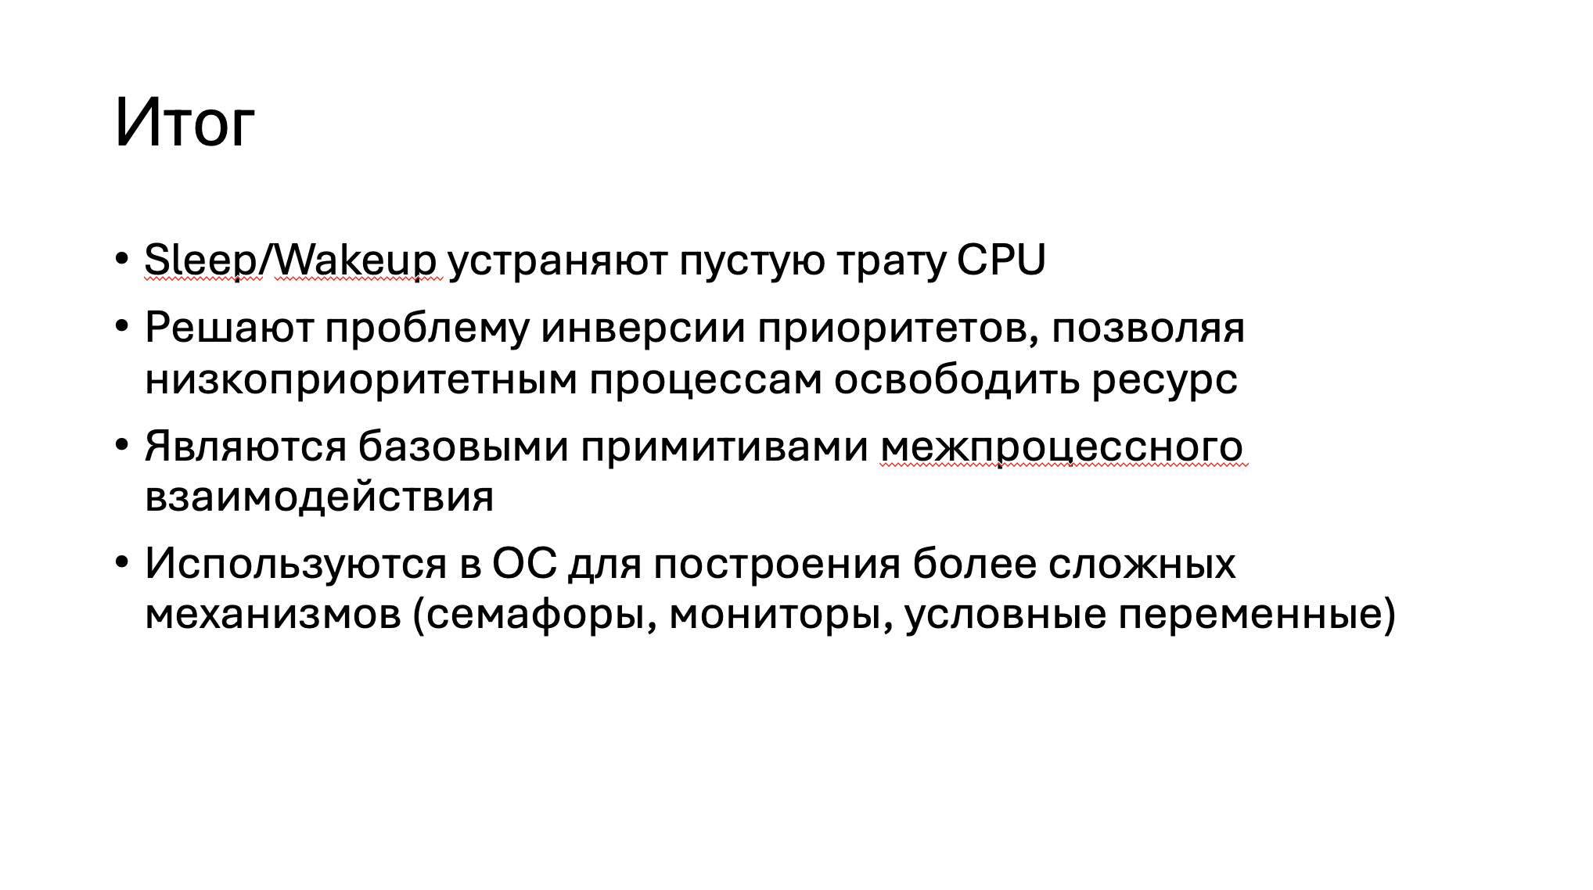

Slide 43
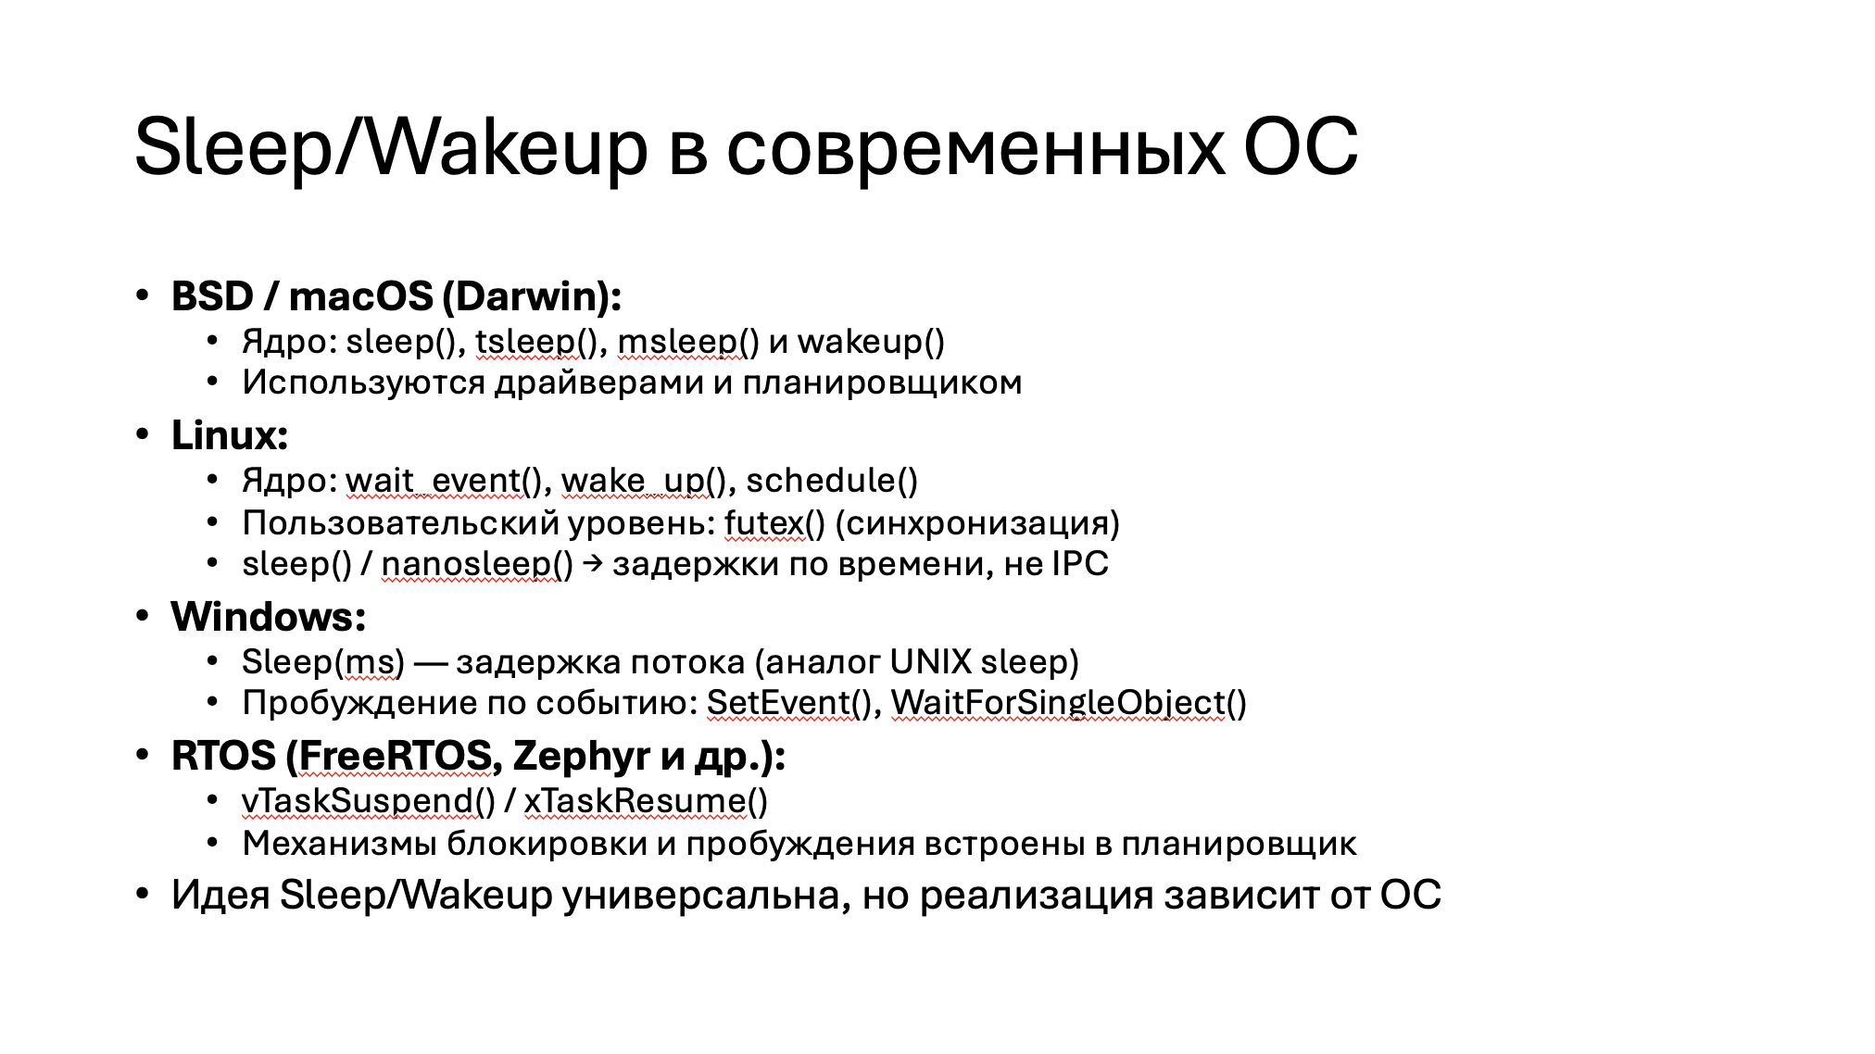

Slide 44
Задача “Производитель-потребитель”

Slide 45
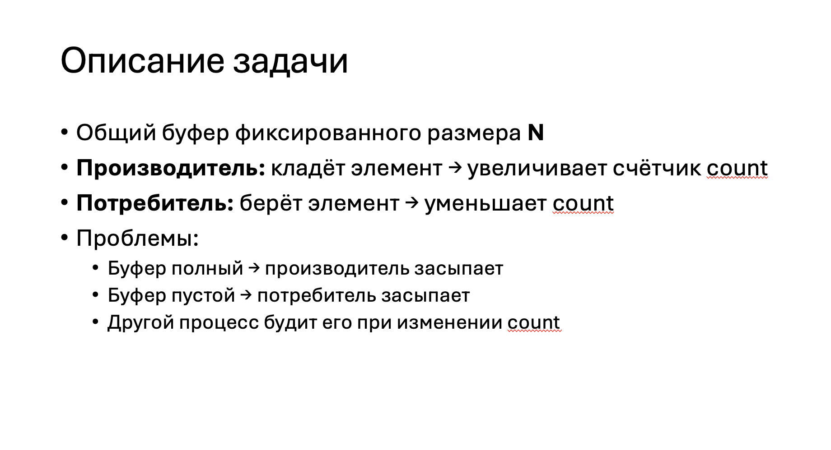

Slide 46
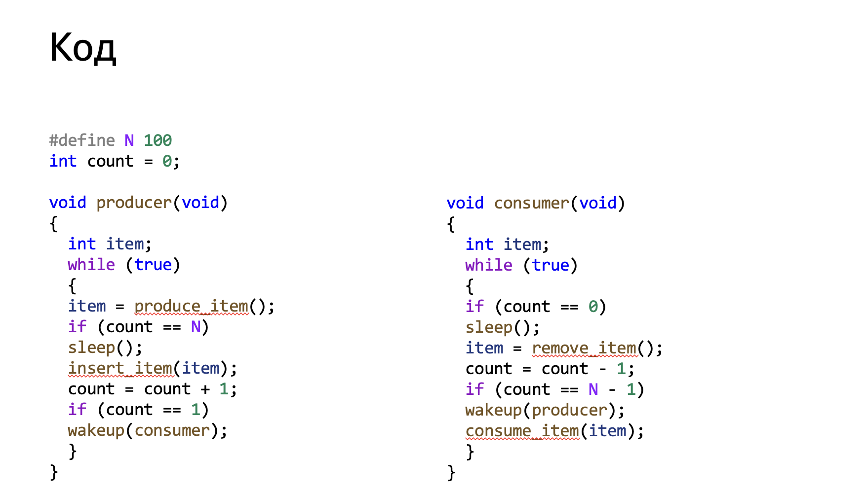

Slide 47
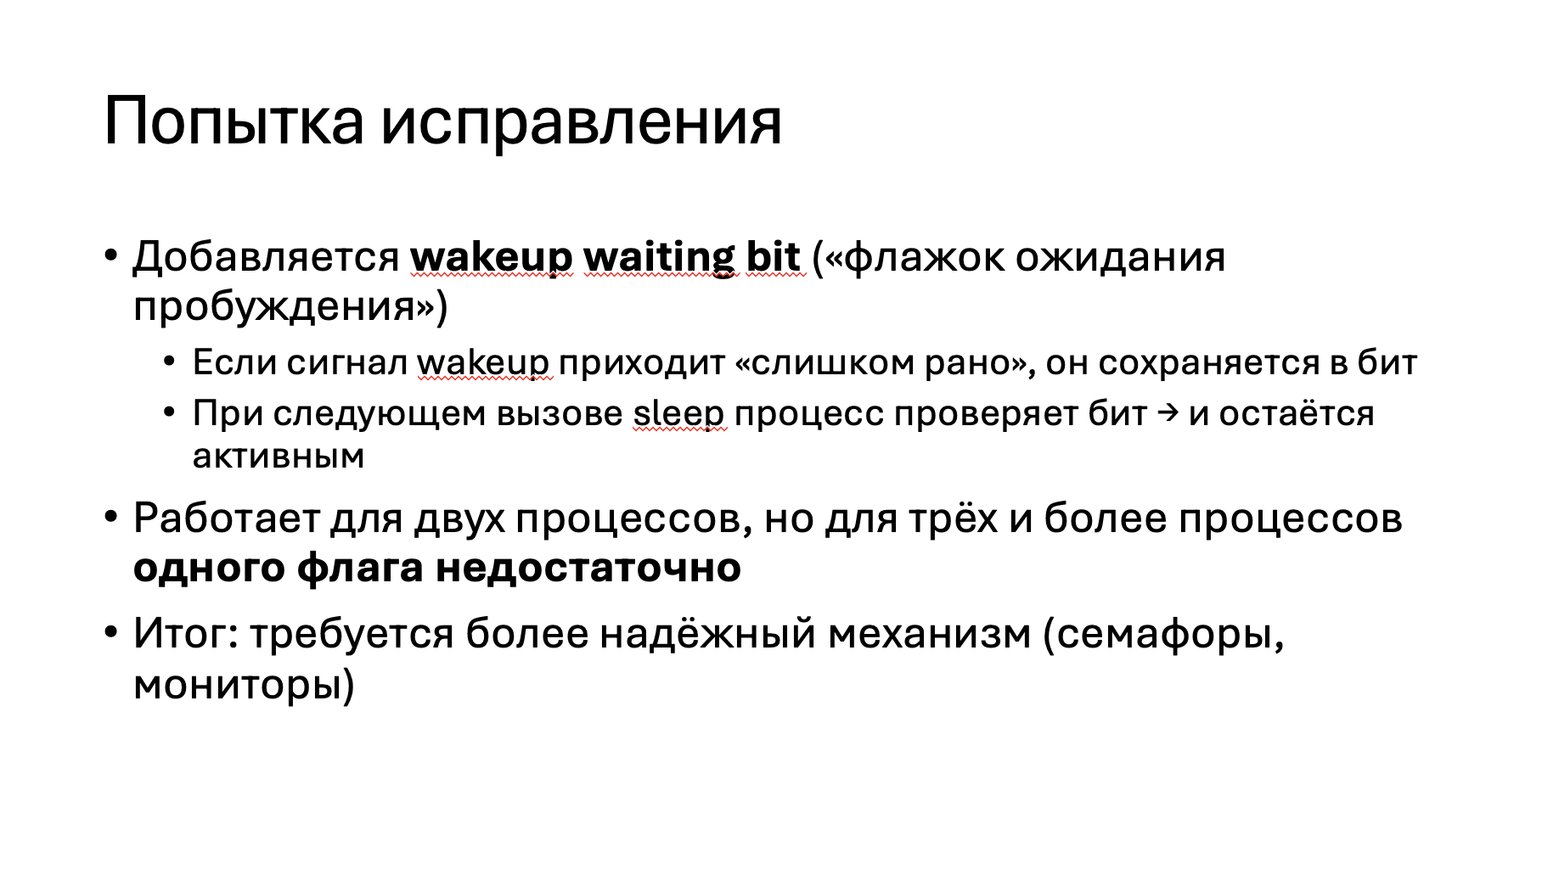

Slide 48
Мьютексы

Slide 49
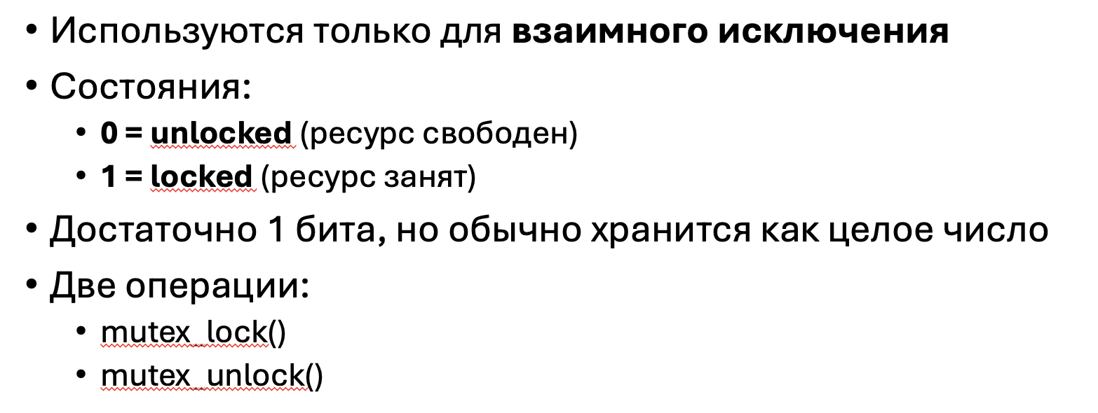

Slide 50
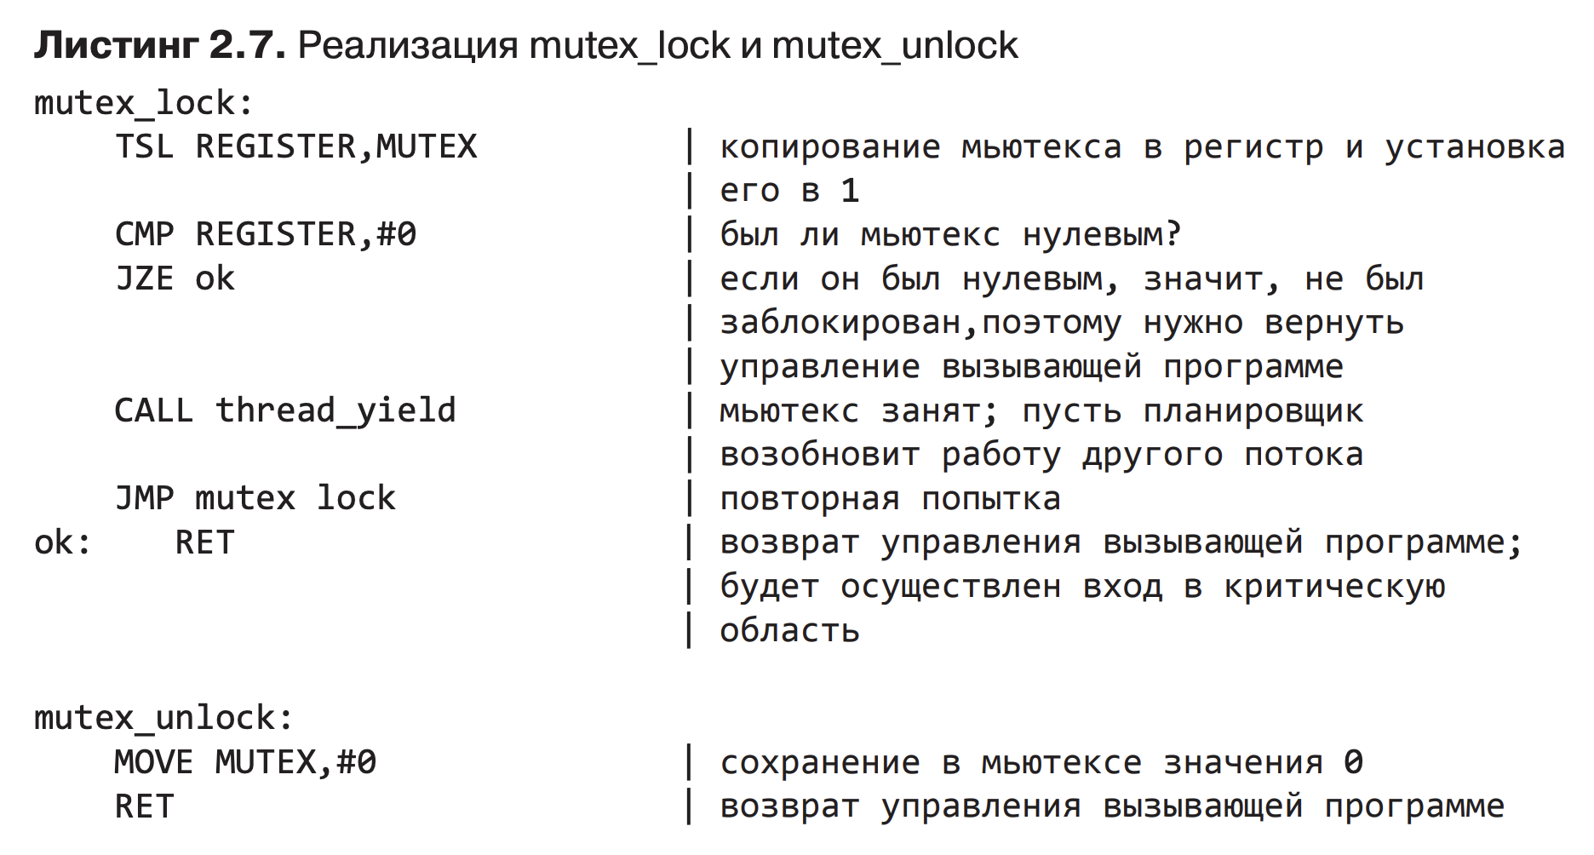

Slide 51
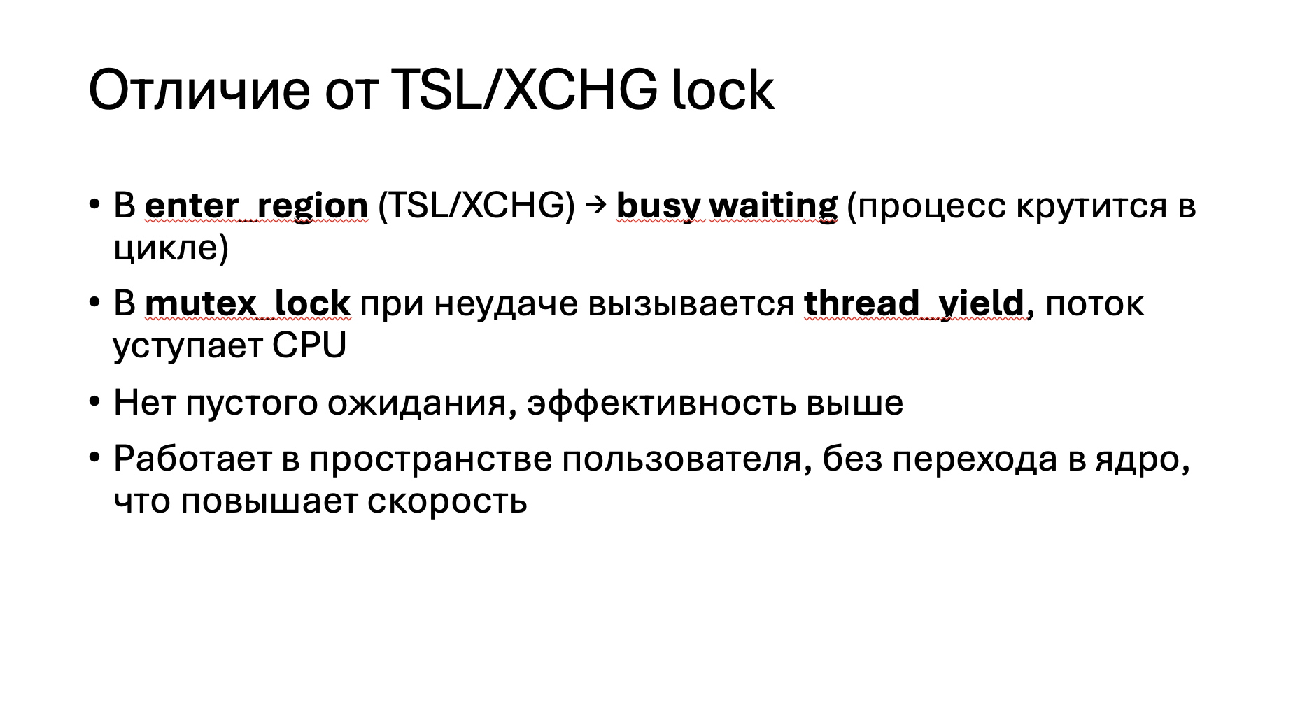

Slide 52
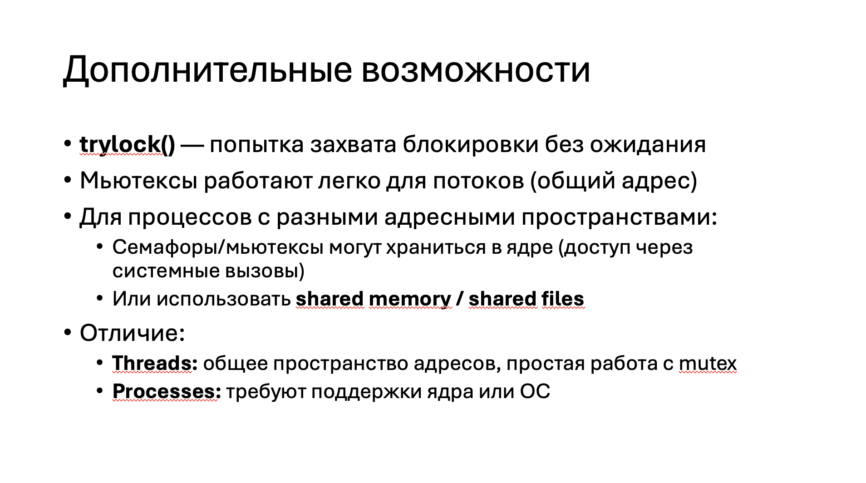

Slide 53
Примеры использования мьютексов

Slide 55
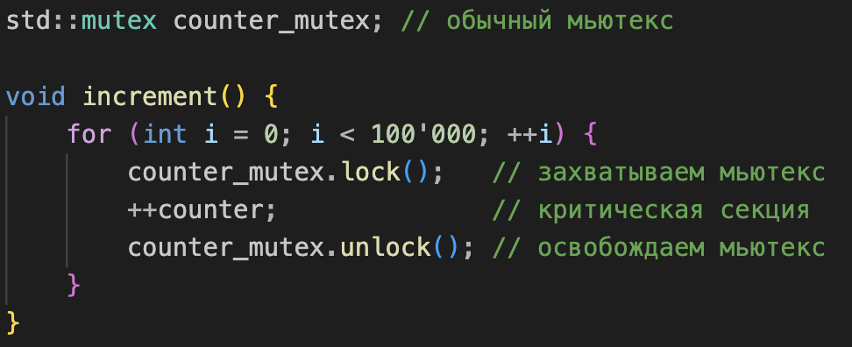
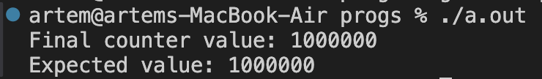

Slide 56
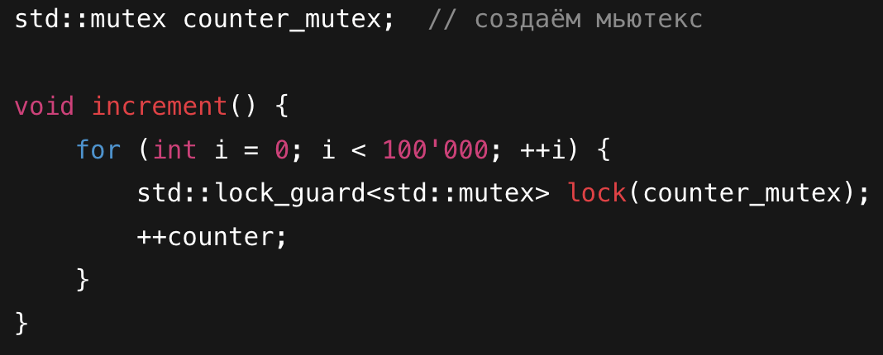

Slide 57
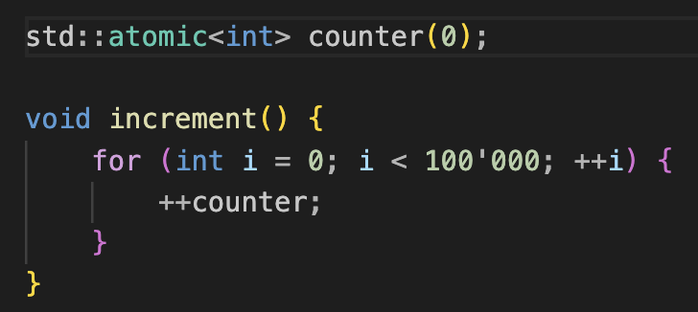

Slide 59
